Slide 1
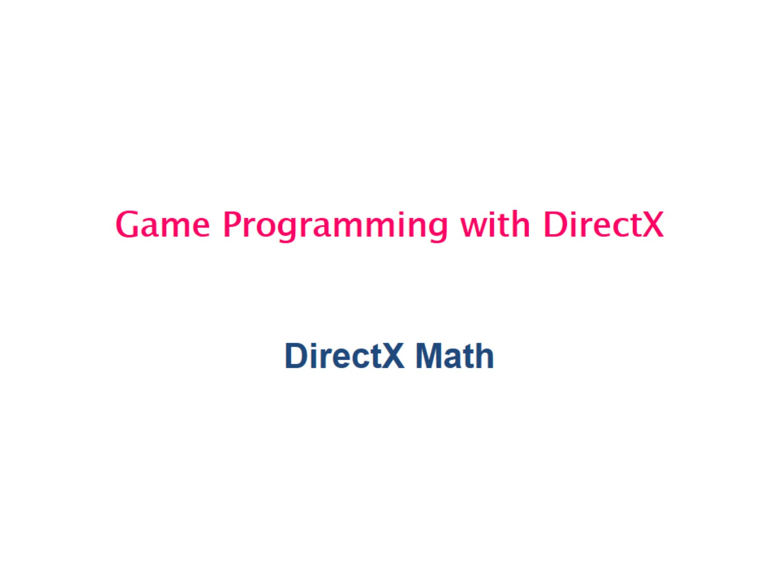
Game Programming with DirectX

Slide 2
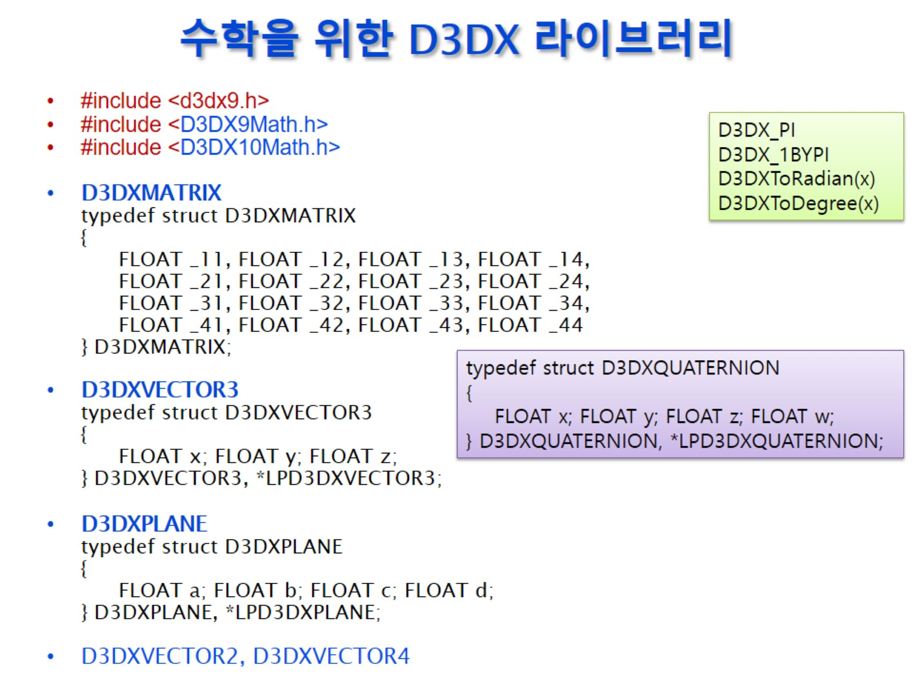
수학을 위한 D3DX 라이브러리
회전을 표현하기 위한 수단
평면

Slide 3
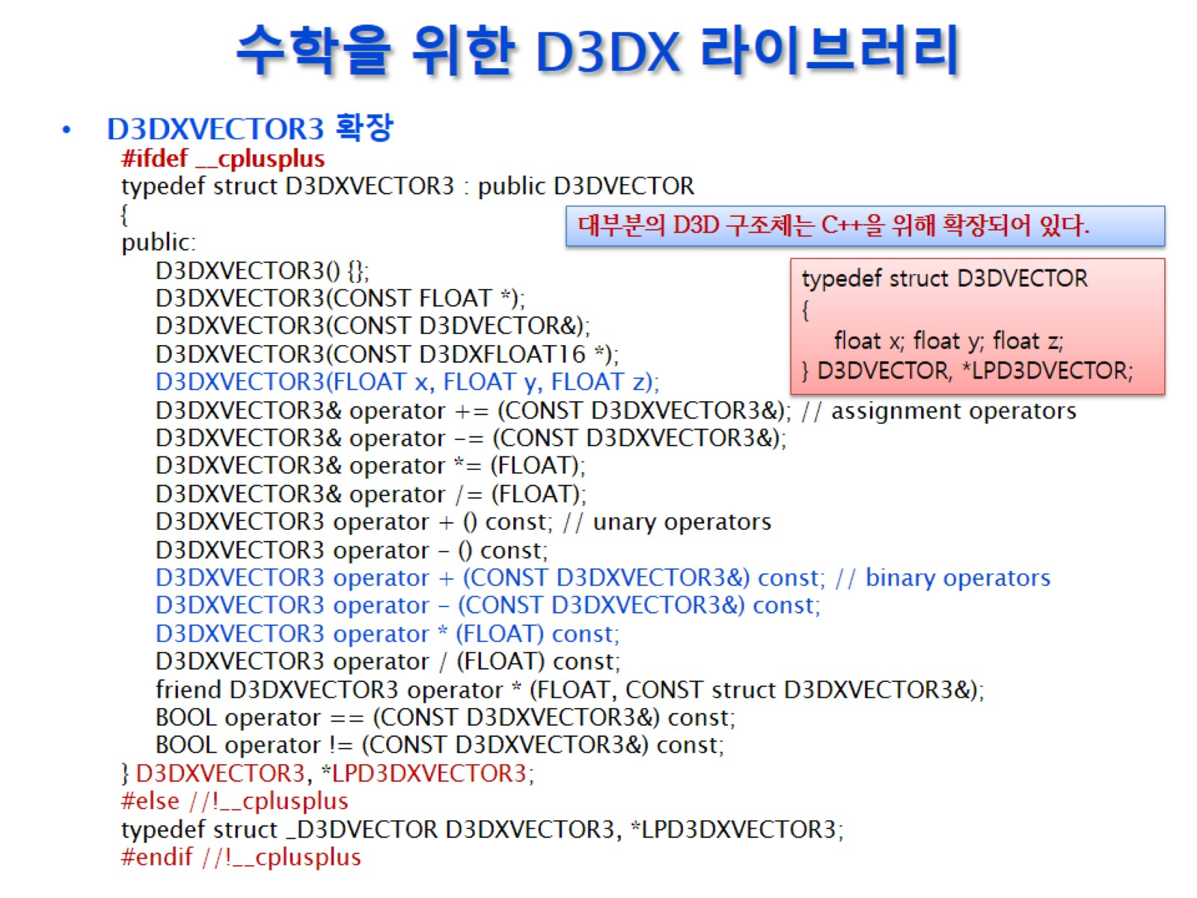
수학을 위한 D3DX 라이브러리

Slide 4
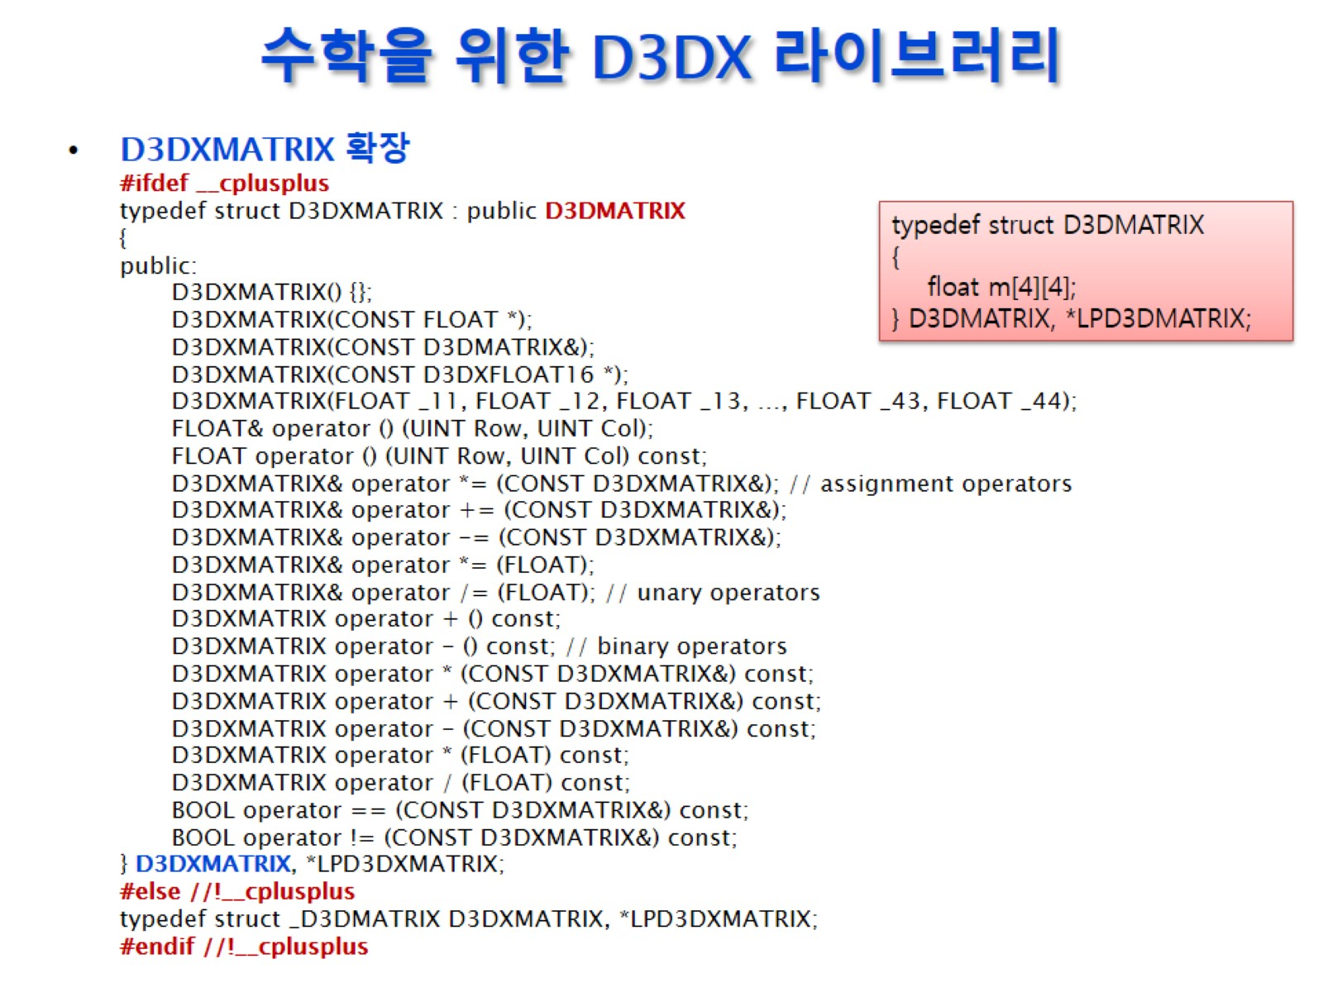
수학을 위한 D3DX 라이브러리

Slide 5
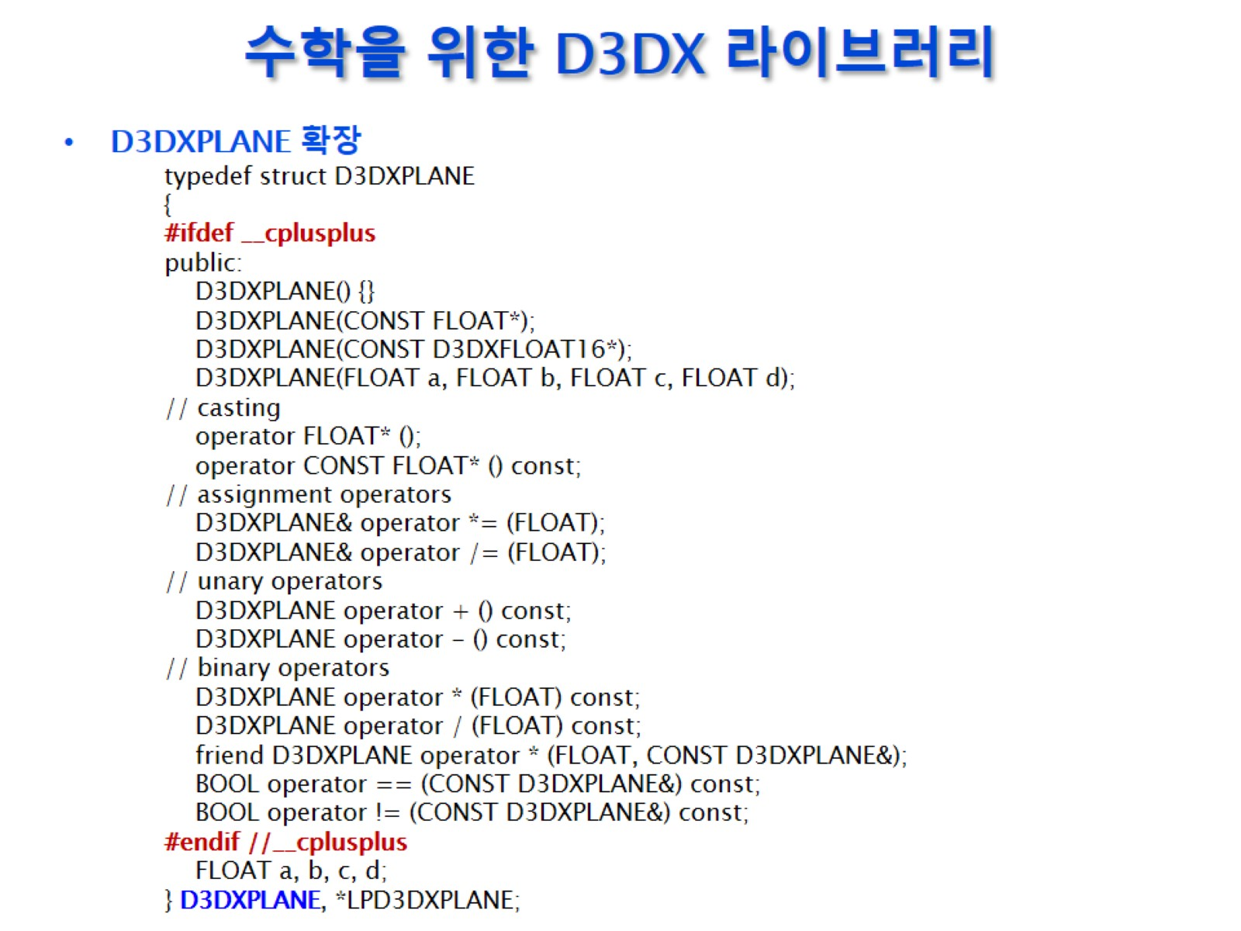
수학을 위한 D3DX 라이브러리

Slide 6
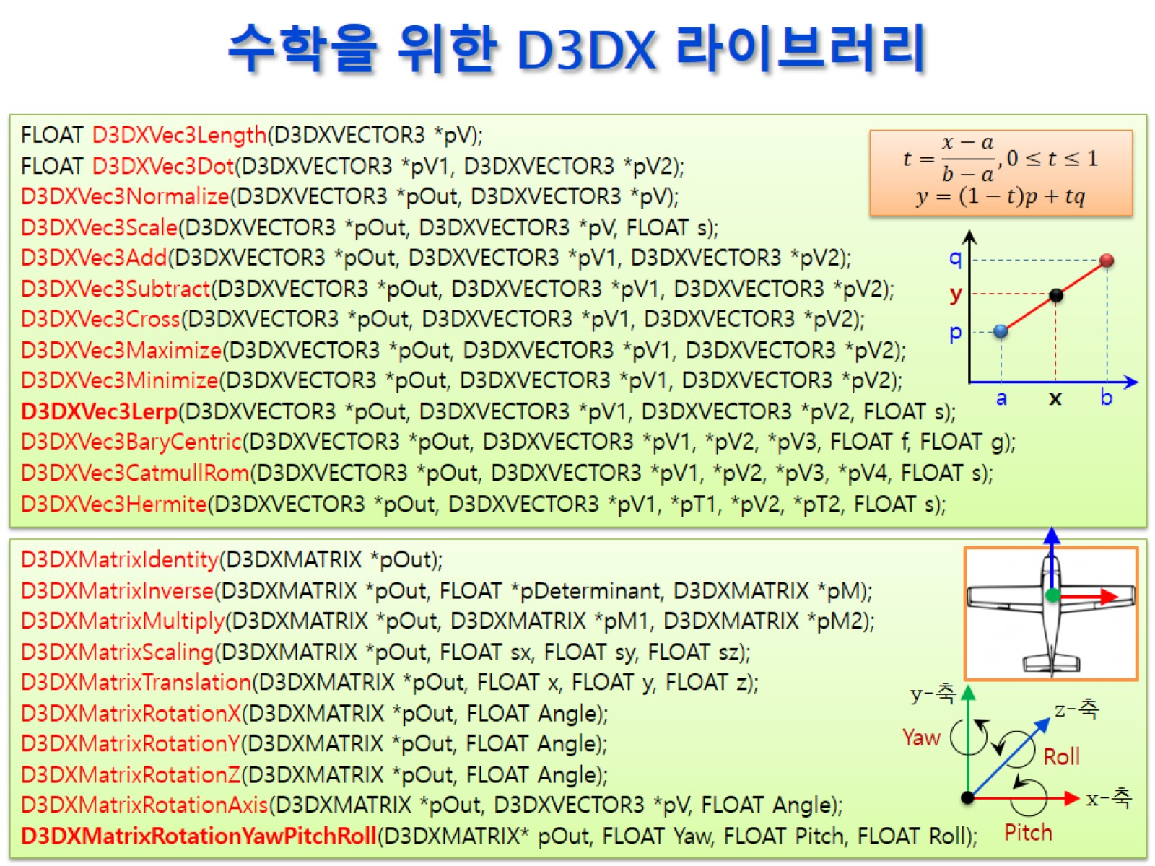
수학을 위한 D3DX 라이브러리
길이
내적
평행이동

Slide 7
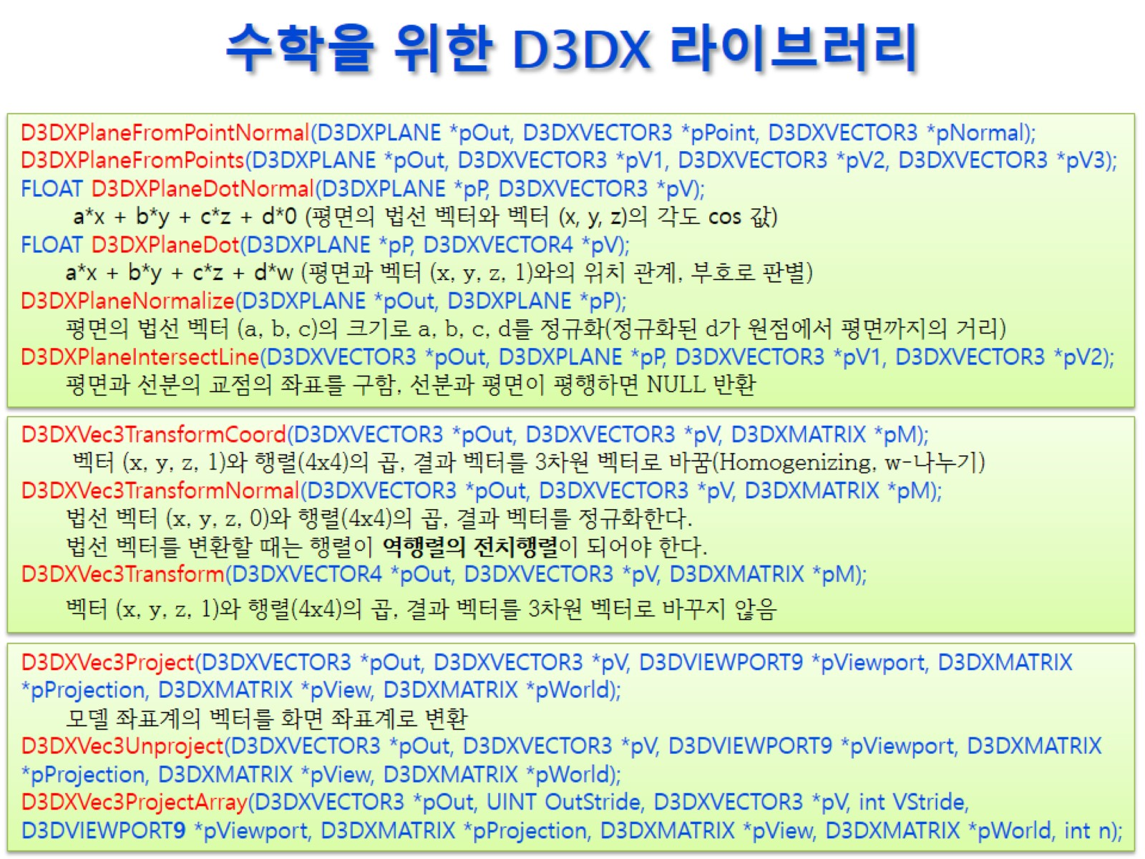
수학을 위한 D3DX 라이브러리
길이가 1로 바꿔버리기 평면과 거리가 1인 벡터가 구해짐
어떤 값을 넣으면 정확한 수직 거리가 값이 나옴
평면의 방적식을 구하는 함수
예각인지 둔각인ㄷ지 알수 있음
모델 좌표 -> 화면 좌표
4차원 행렬을
3차원 행렬로
위치 벡터를 구한다
방향 벡터 구한다
-> 평행 이동이 없다.
화면 좌표
-> 모델좌표

Slide 8
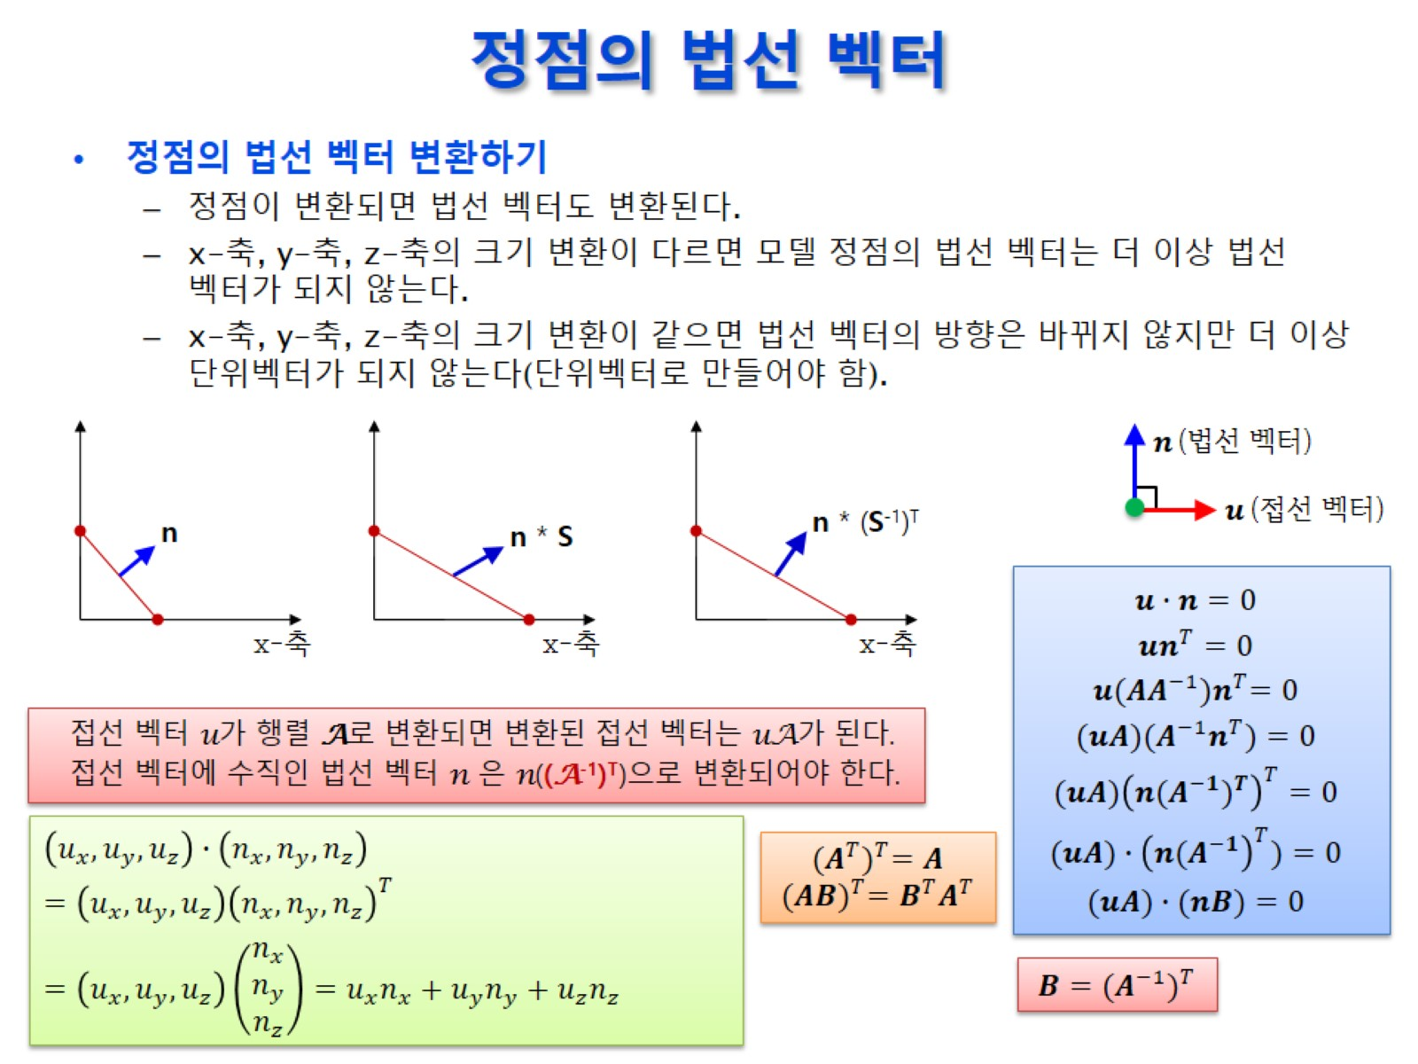
정점의 법선 벡터

Slide 9
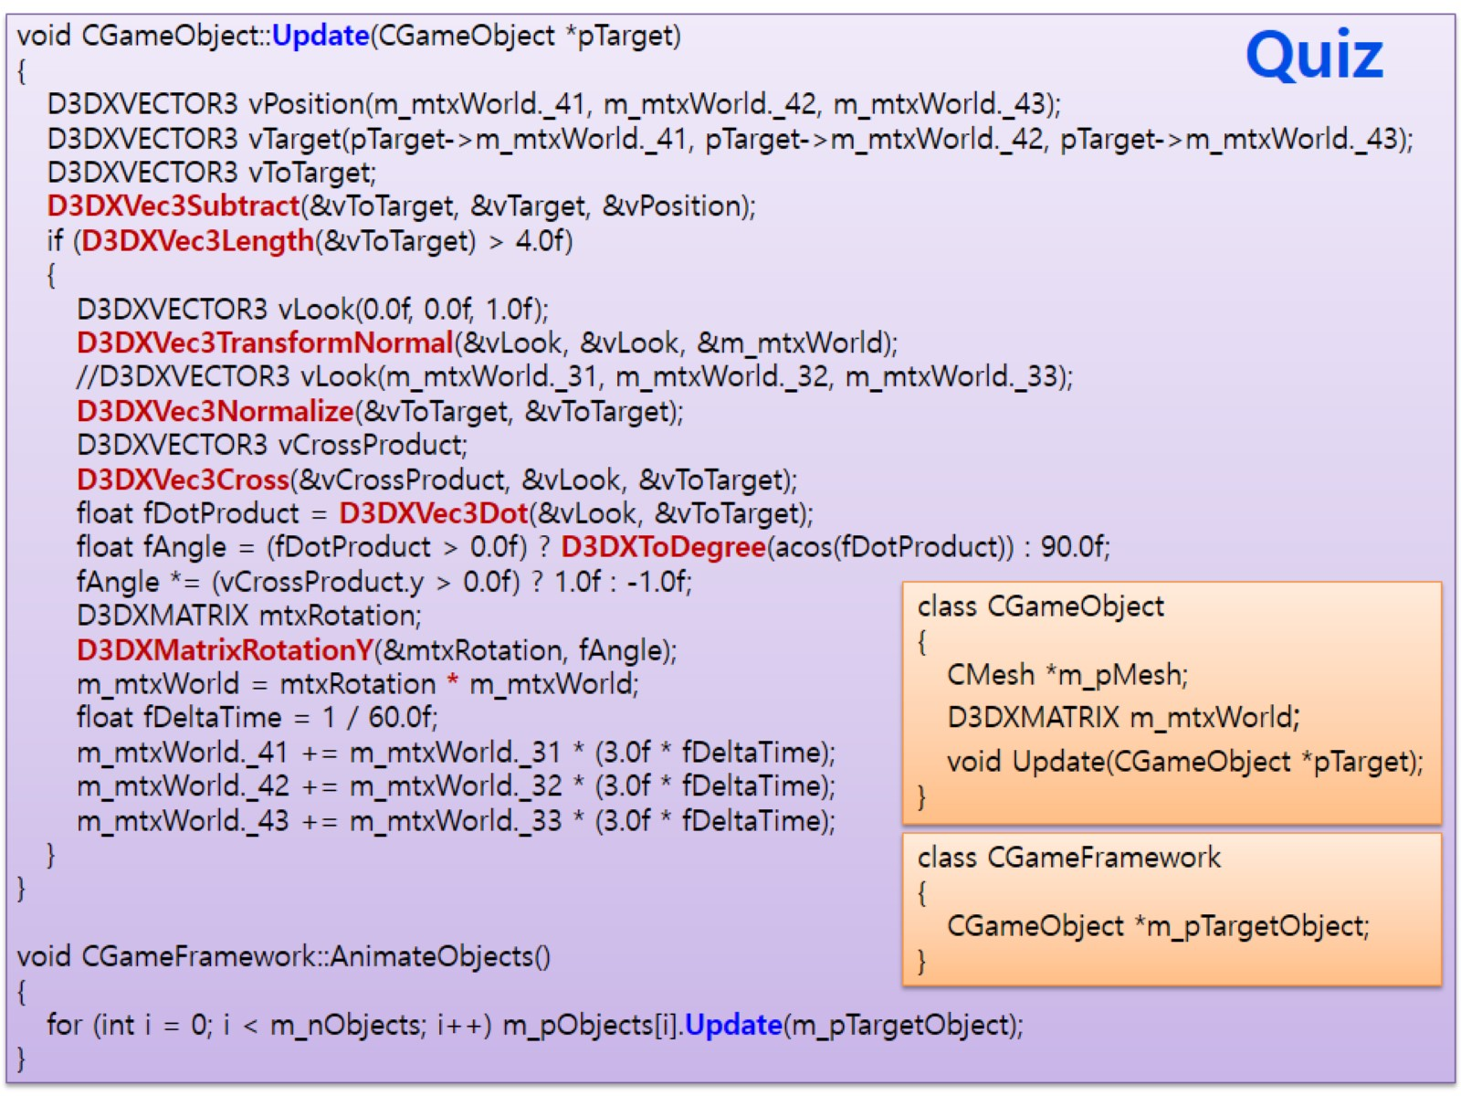

Slide 10
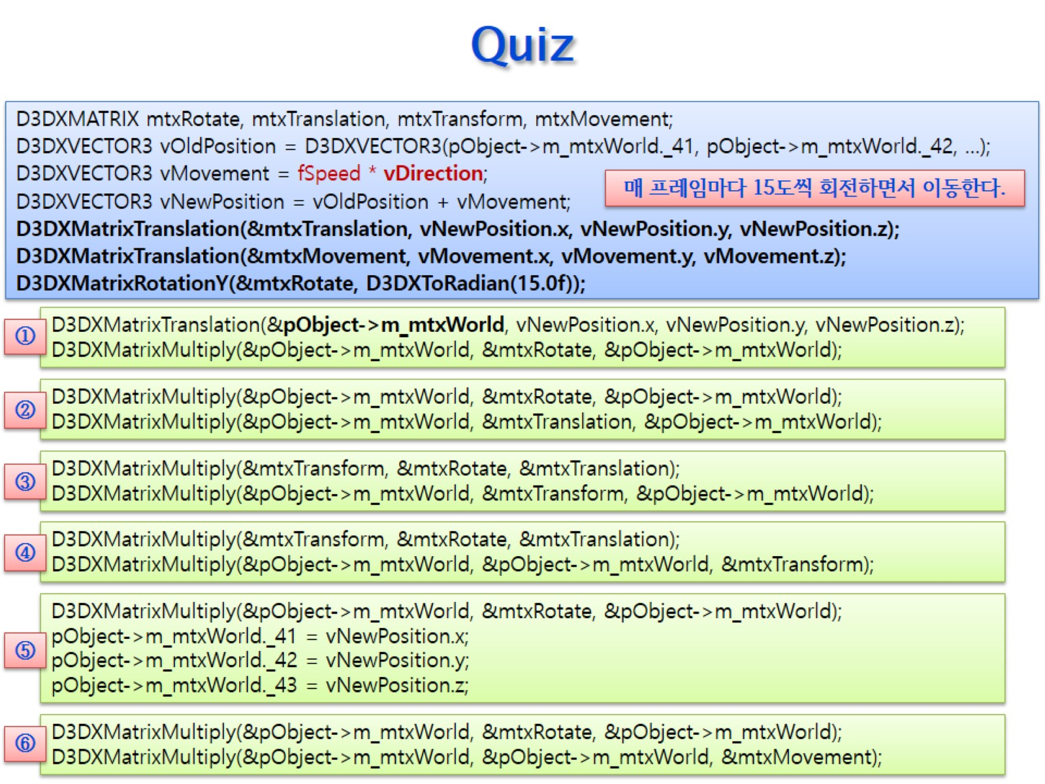
Quiz
로켓 목표를 향해서 보지를 않아..>?
이동만 느껴짐 (15도 회전한 면만 보임)
변수를 추가해서 회전 각도를 변경시켜 준다.(누적이 이루어지지 않는다)
움직이는 정보를 넣어 놓는거 밖에 아니다.
랜더를 할때 표현되어진다.
행렬에 값을 설정하는 거 일분.
계속 중복해서 행렬을 곱해준다.
공전 자전이 계속 중복 되서 원하는 값이 일어나지 않는다.
로테이션 앞에는 트렌스 레이션이 존재 해서는 안된다.
자전만 하려면 회전만 써야 한다.
잘 실행된다.

Slide 11
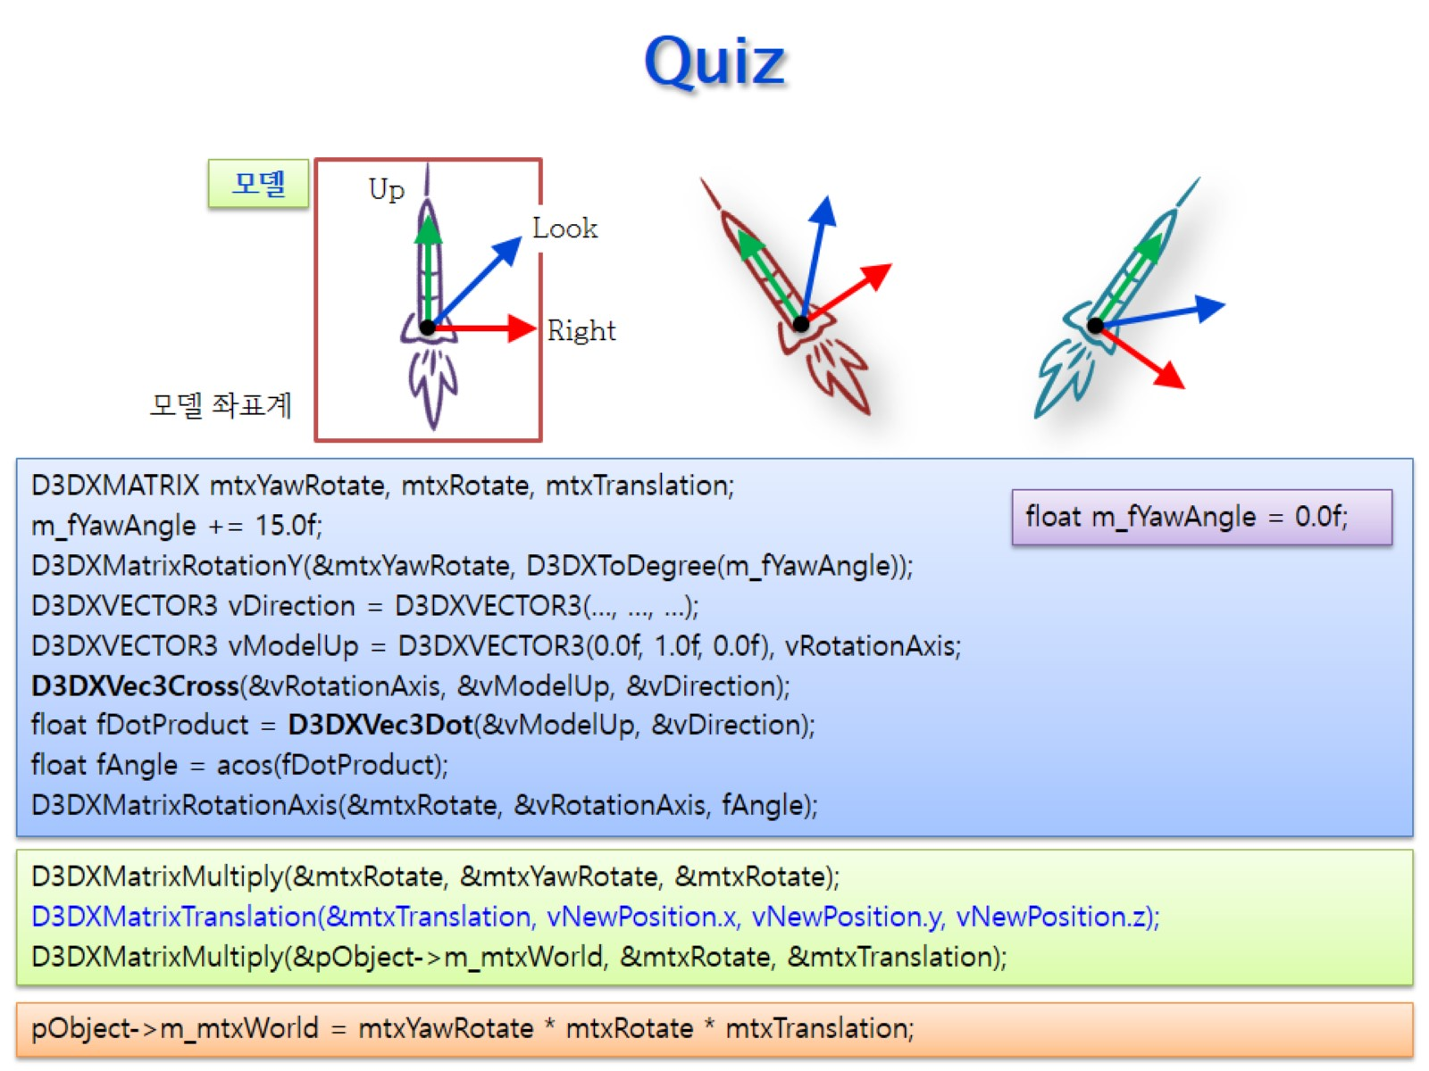
Quiz
트렌스 레이션 이전에만 방향을 맞춰주면 됨.
0~180도만 반환함
오퍼레이터.

Slide 12
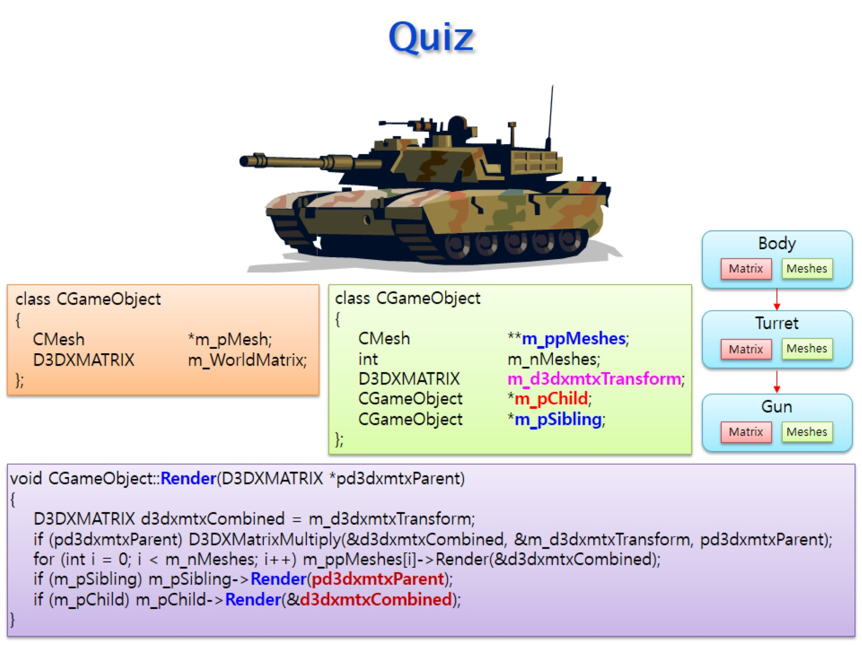
Quiz
항상 모델을 그리는 것이다
모델의 축을 맞춰야
총알을 비행기의 z축 (3x3 , 3y)의 방향, 발사되는 지점의 위치 벡터로 설정
모델을 일치 해두면 같은 방향 벡터로 곱하면 됨
.

Slide 13
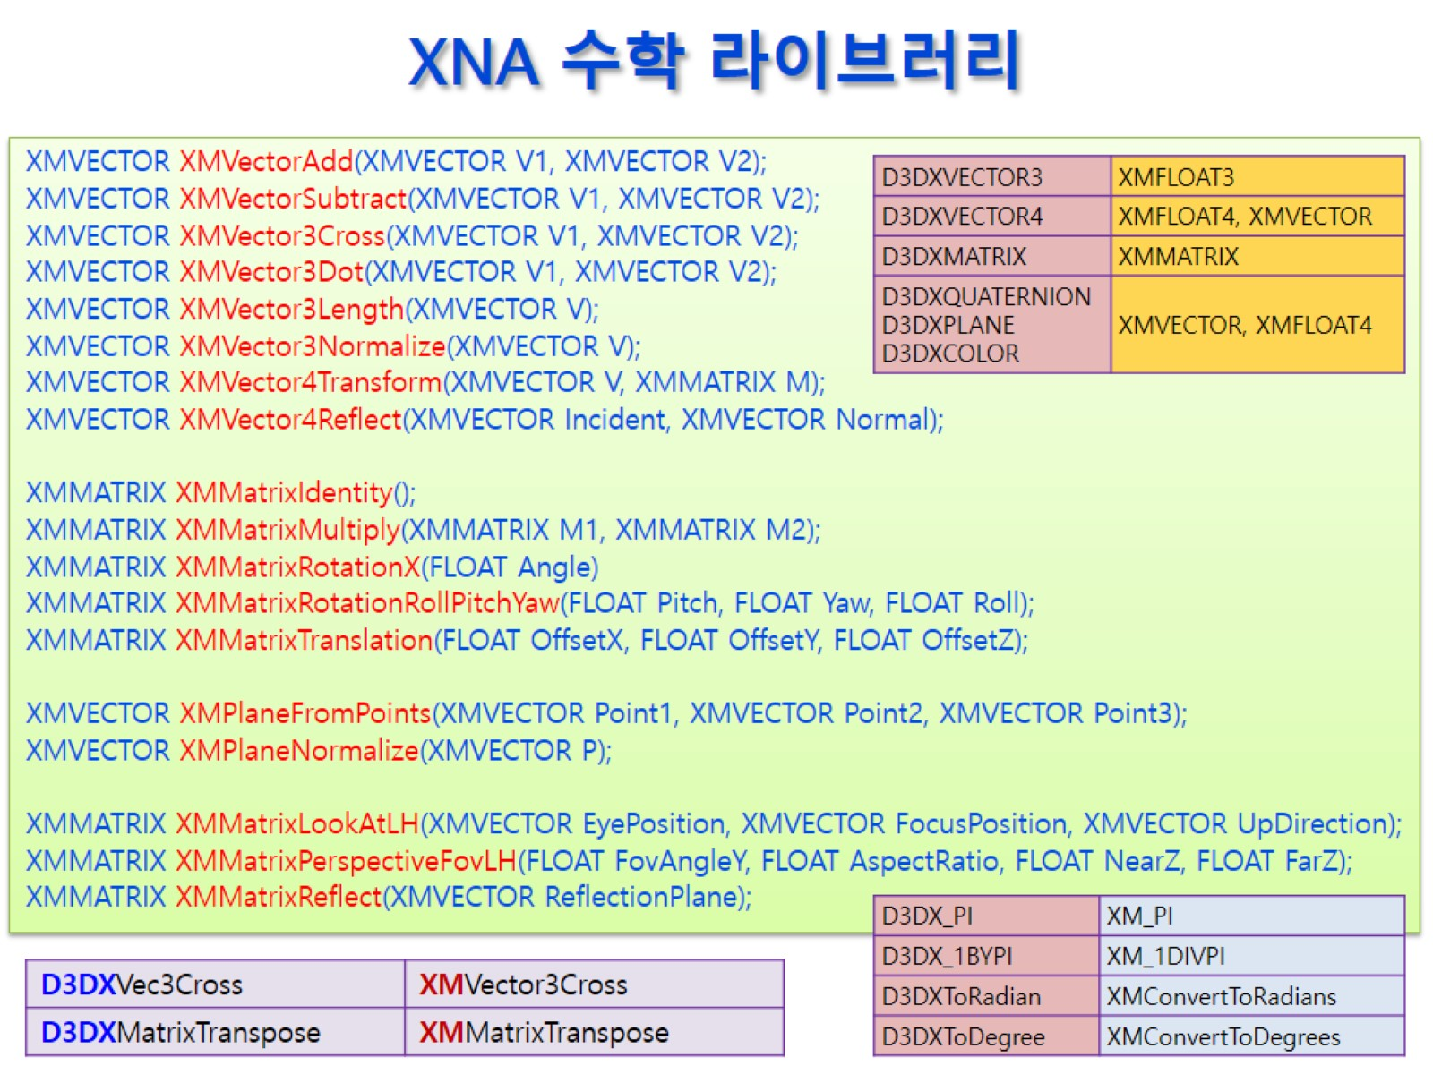
XNA 수학 라이브러리

Slide 14
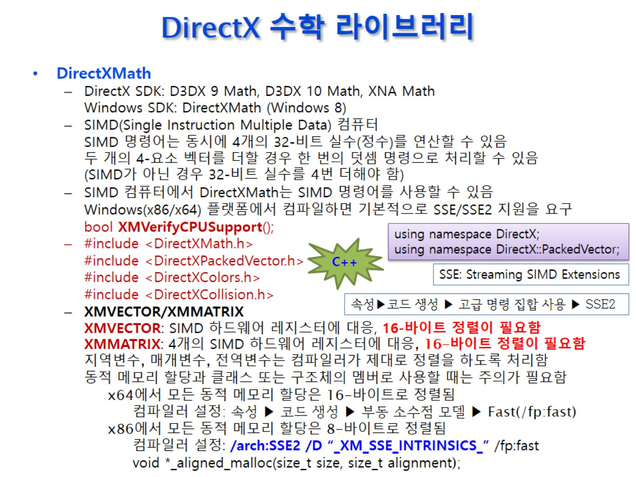
DirectX 수학 라이브러리
심드를 사용하기 위해
충돌 관련 함수를 쓰기 위해
벡터의 연산을 할 수 있음
수학 연산이 빨라짐
벡터를 압축시켜둠
컴파일러가 알아서 해줌
색상 표현
동적 할당
클레스
스트럭처 쓰면 안댐
16바이트정렬이 이루어지지 않기 때문에
충돌 관련 함수들

Slide 15
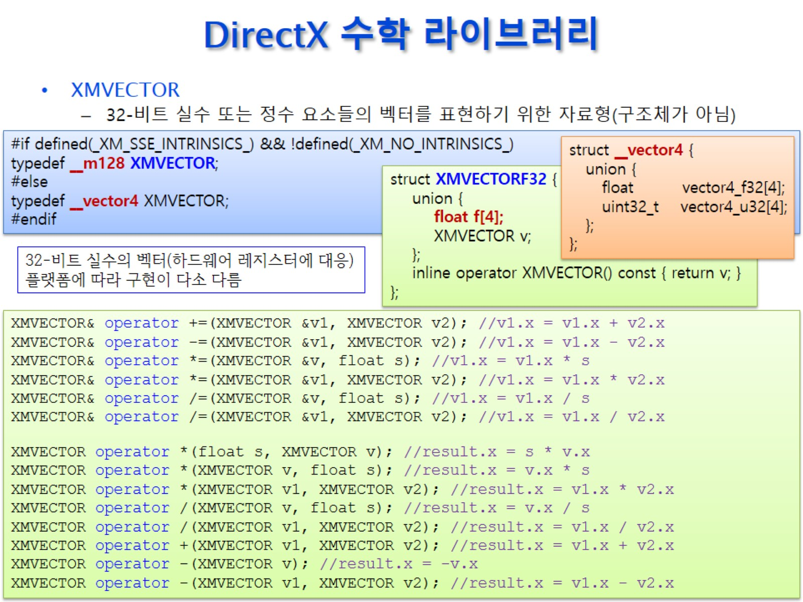
DirectX 수학 라이브러리
동적할당 x 클래스, 스트럭터 변수 x
사칙 연산을 할 수 있다.

Slide 16
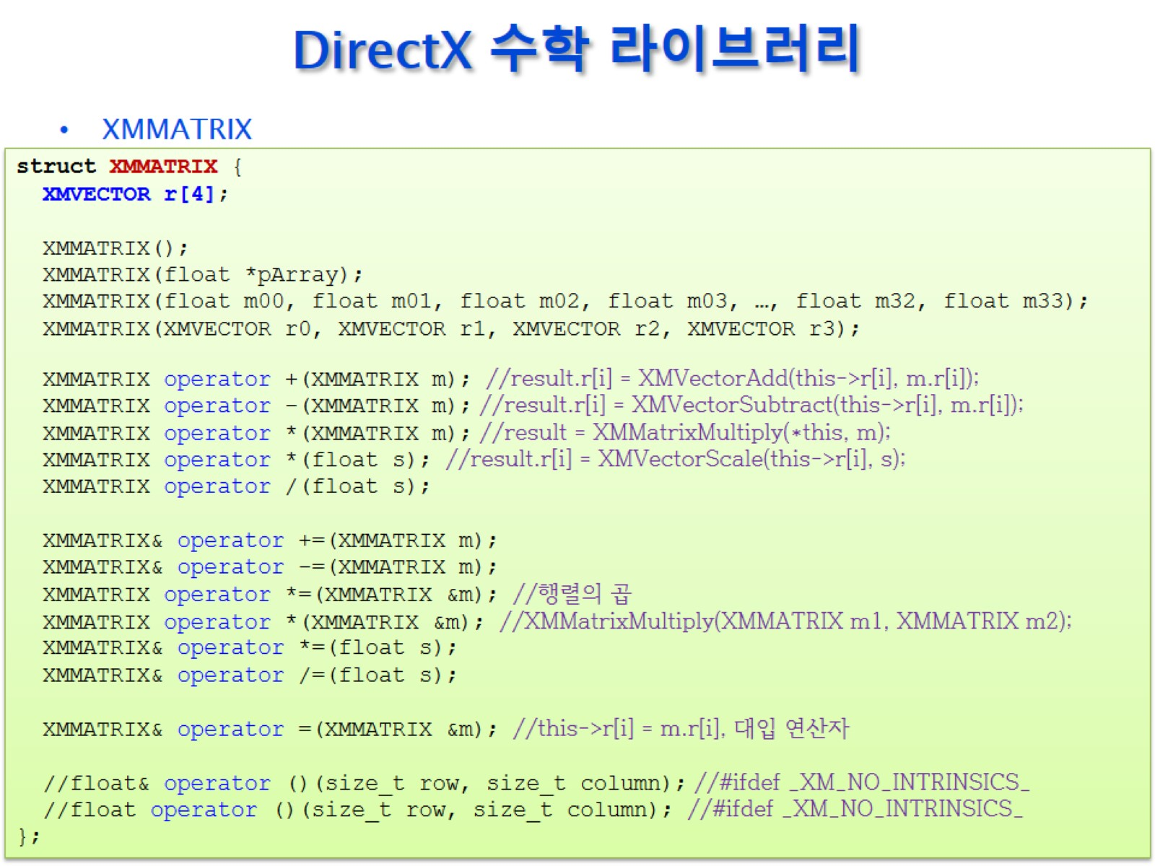
DirectX 수학 라이브러리
`

Slide 17
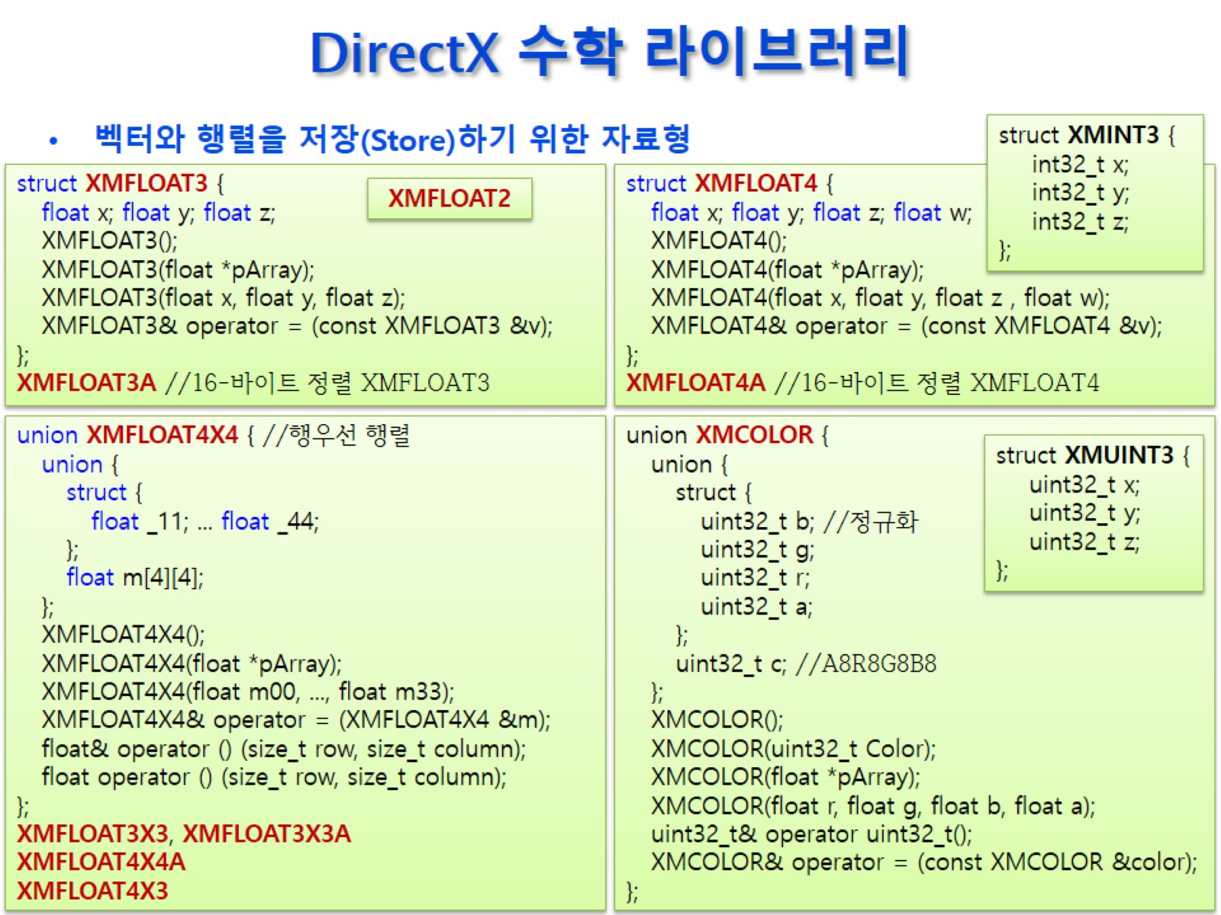
DirectX 수학 라이브러리
클레스에 저장하기 위해서 쓰는 스트럭처
3차원 백터
컴파일러가 보장
가급적으면 이 버전을 써서 사용하자
3차원 그래픽스 해결할때 쓰자
0과 1 사이의 값으로 표현
색 비트 수 증감에 따라 색이 변하는걸 막기 위해서
_바로도 접근 해도 되고
2차원 배열처럼 사용도 가능
메모리를 절약 하고 싶을때
형 변환을 하기 위해서
행,열 위치에 멤버를
리턴

Slide 18
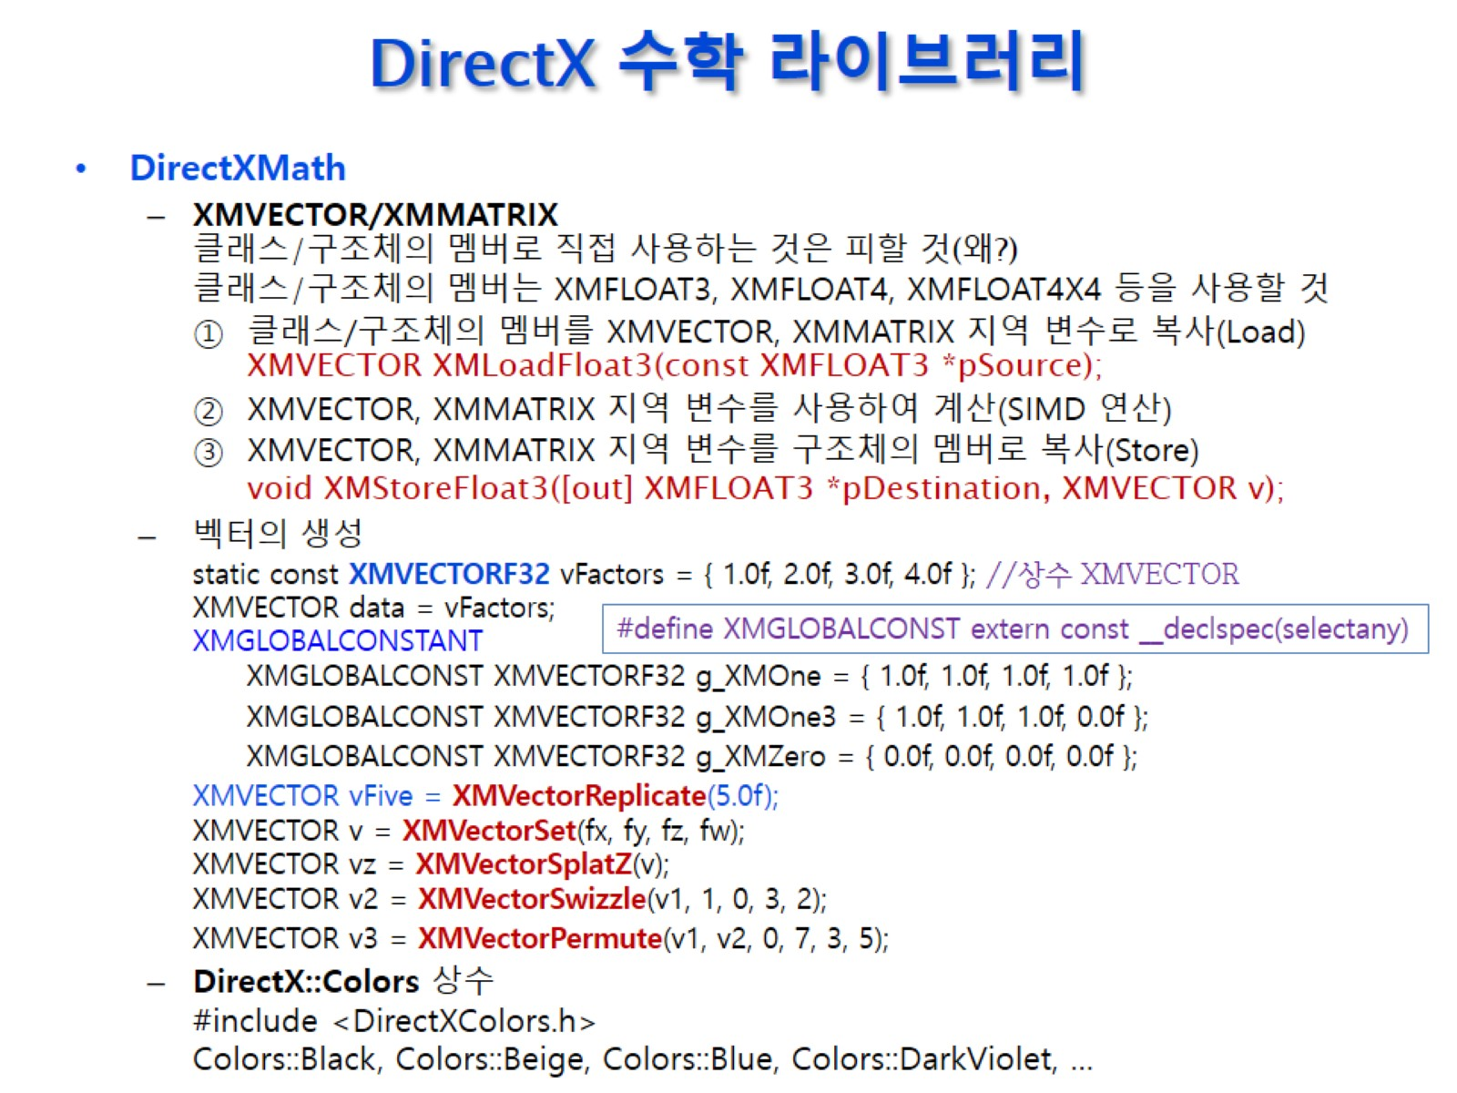
DirectX 수학 라이브러리
주소값은 16 비트로 정렬 안되서
구조체(FLOAT) -> 메트릭스
메트릭스로 연상
메트릭스 (FLOAT) -> 구조체
CGameObject
{
XMFLOAT4X4A
}
변환 함수 지원
XMLoad____ (포인터)
부르고자 하는것
XMMATRIX x;
XMFLOAT4X4A
넣고 하는건 아무런 상관이 없다.
바뀐값을 다시 집어 넣어야함

Slide 19
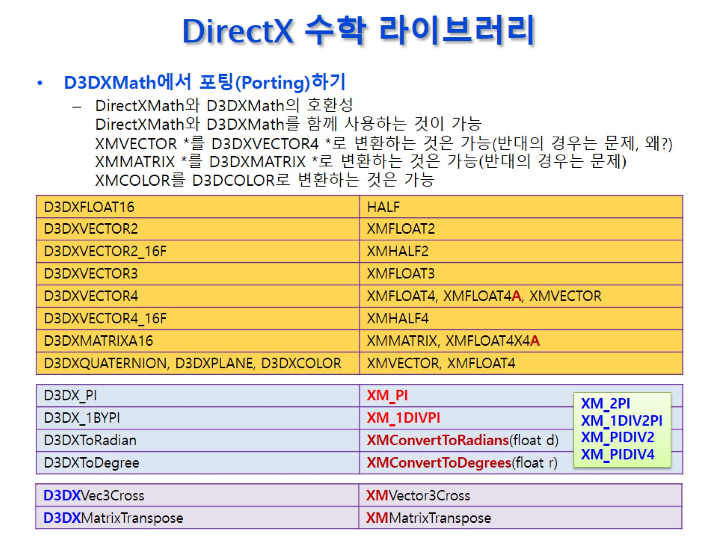
DirectX 수학 라이브러리

Slide 20
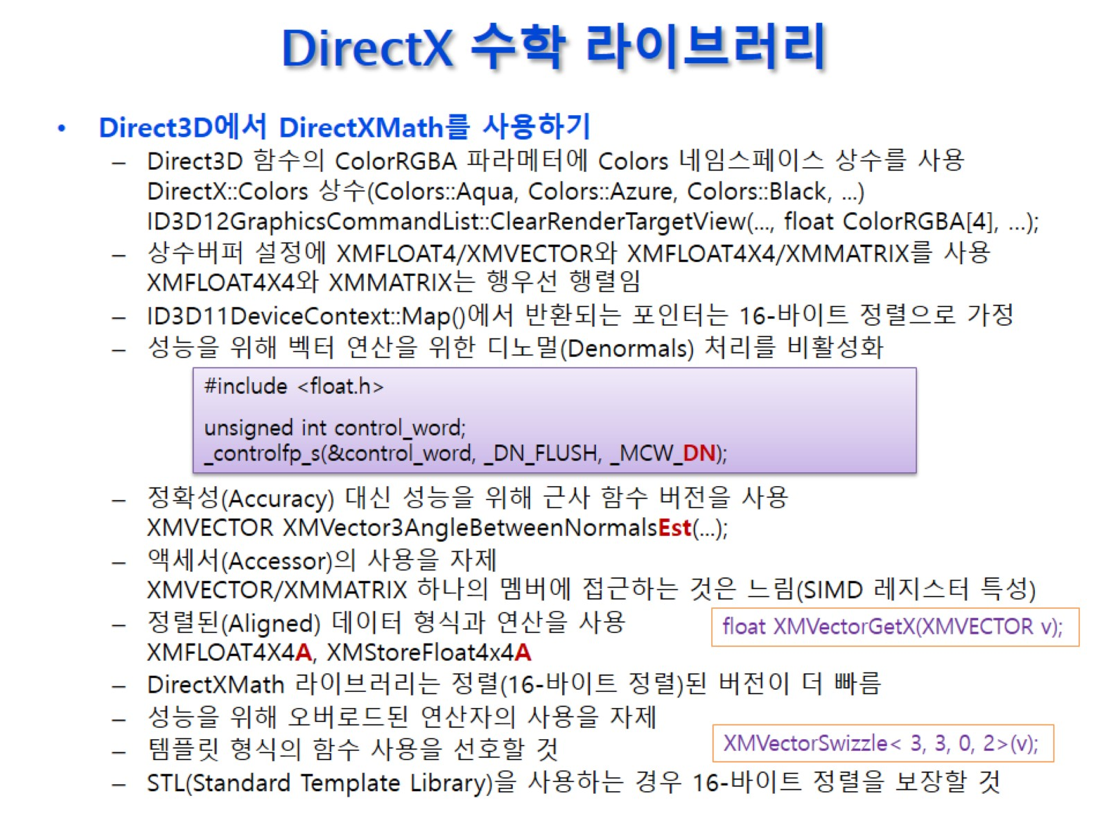
DirectX 수학 라이브러리

Slide 21
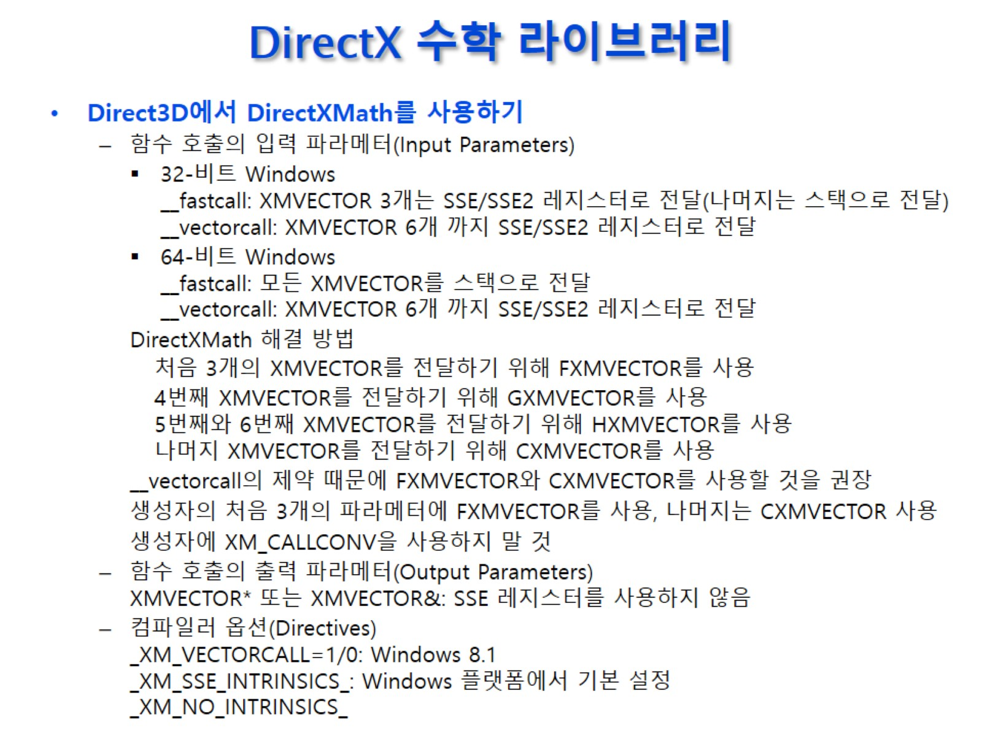
DirectX 수학 라이브러리

Slide 22
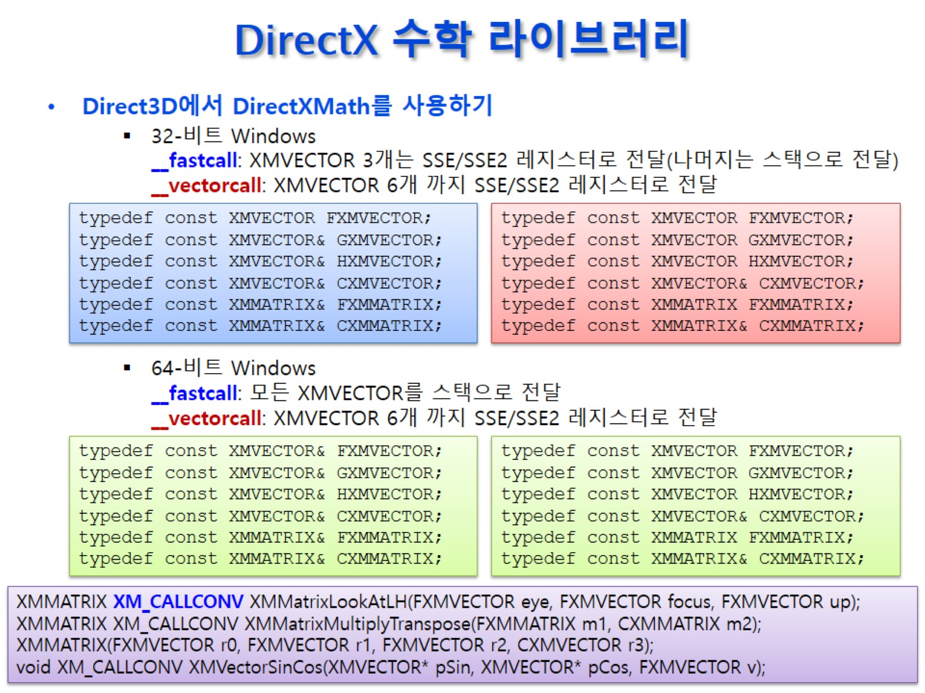
DirectX 수학 라이브러리

Slide 23
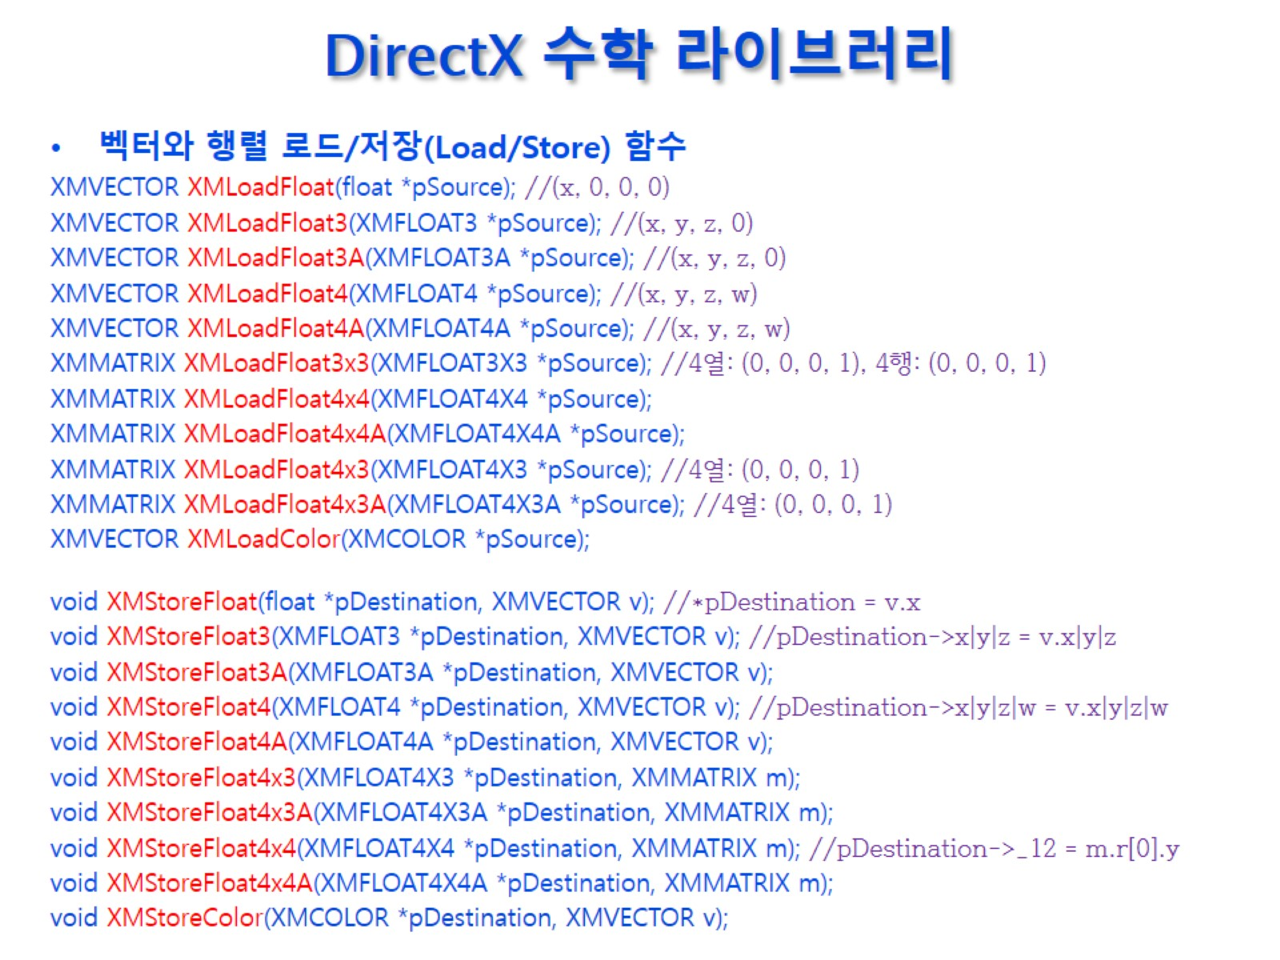
DirectX 수학 라이브러리
싱드 프로세서 연산을 하기 위해서 메트릭스를 사용하고자할때 불러와서 쓰는것
계산을 끝내고 저장하고자 할때
여기에 저장을 해

Slide 24
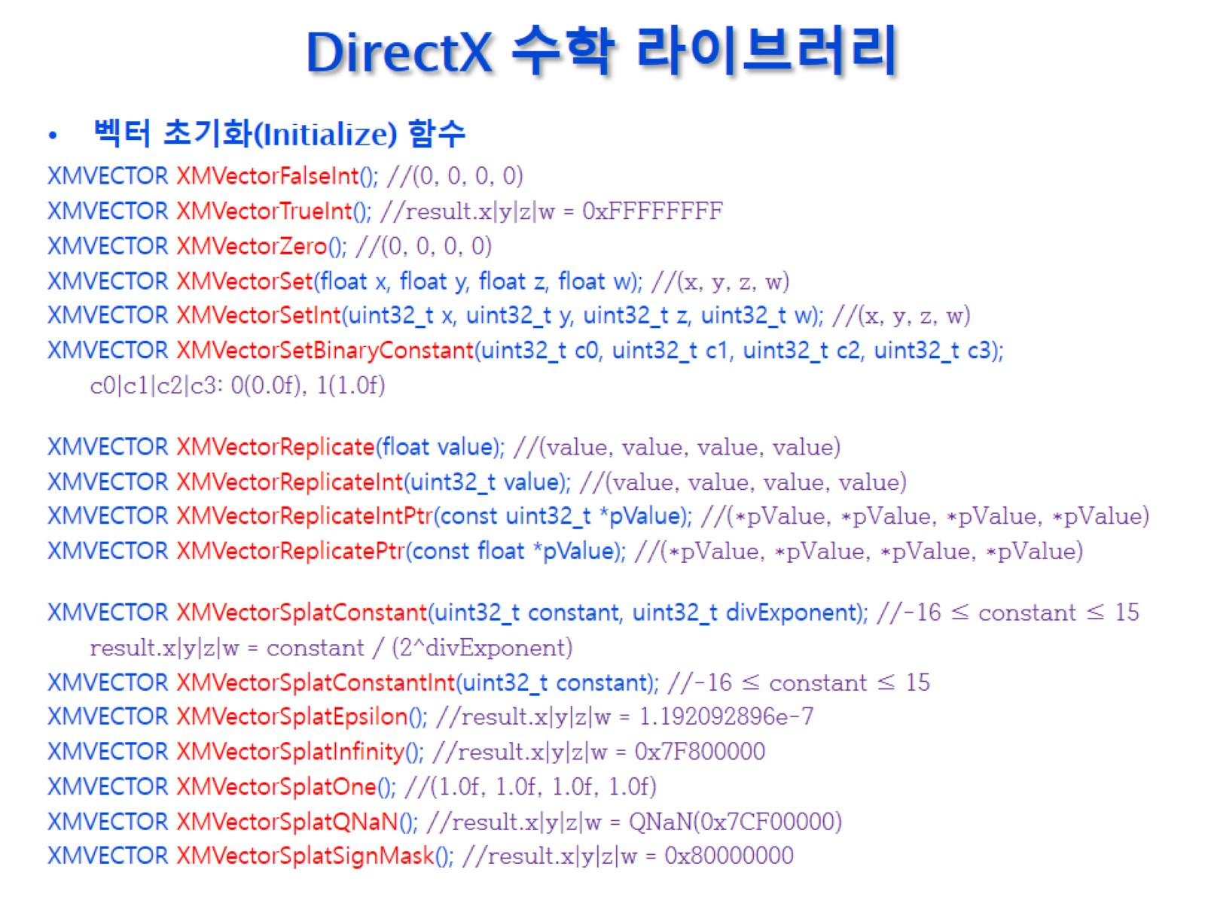
DirectX 수학 라이브러리
맴버 변수가 아에 없슴..
그래서 함수로 설정

Slide 25
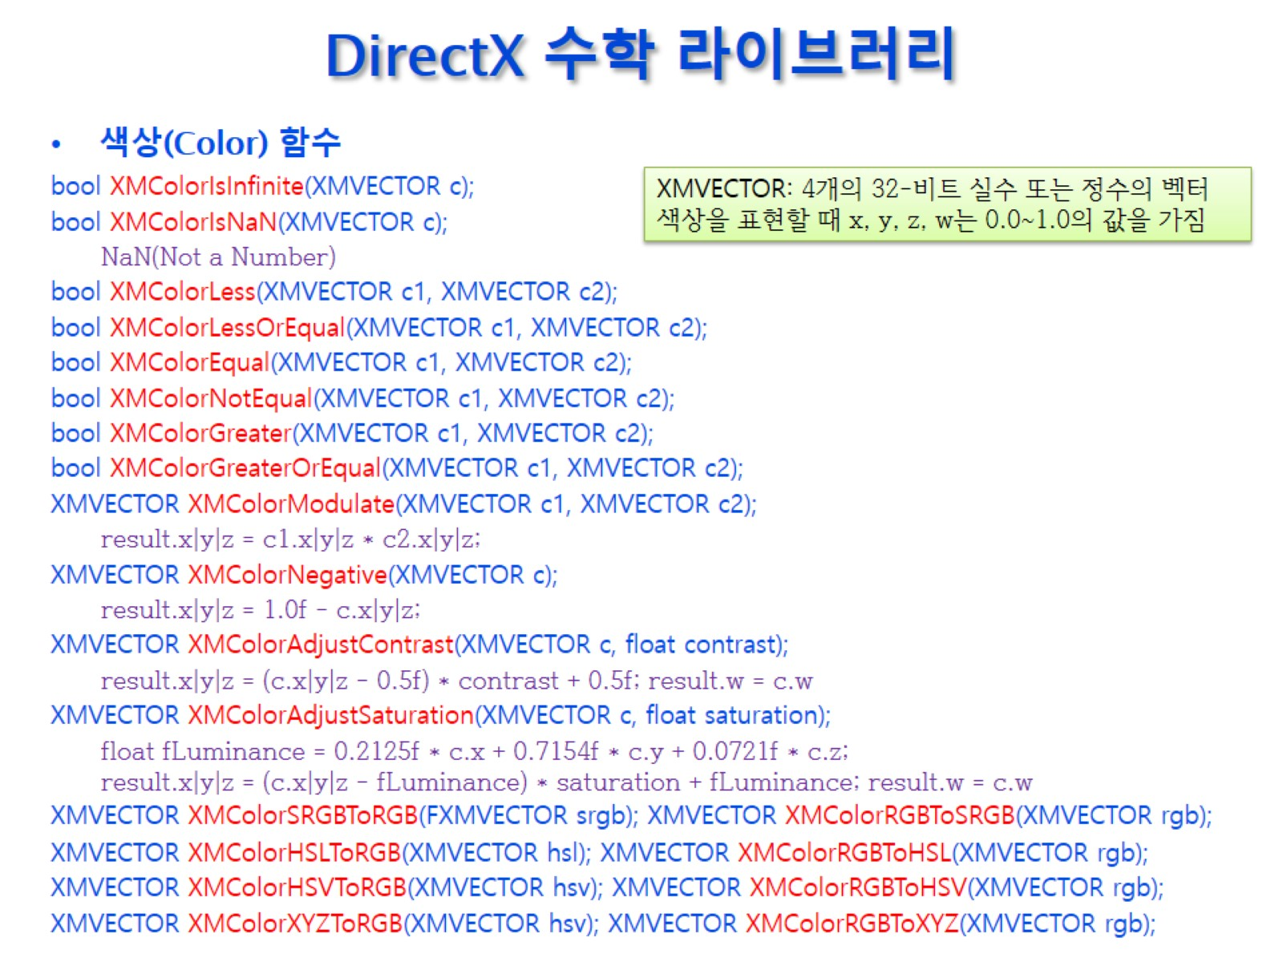
DirectX 수학 라이브러리

Slide 26
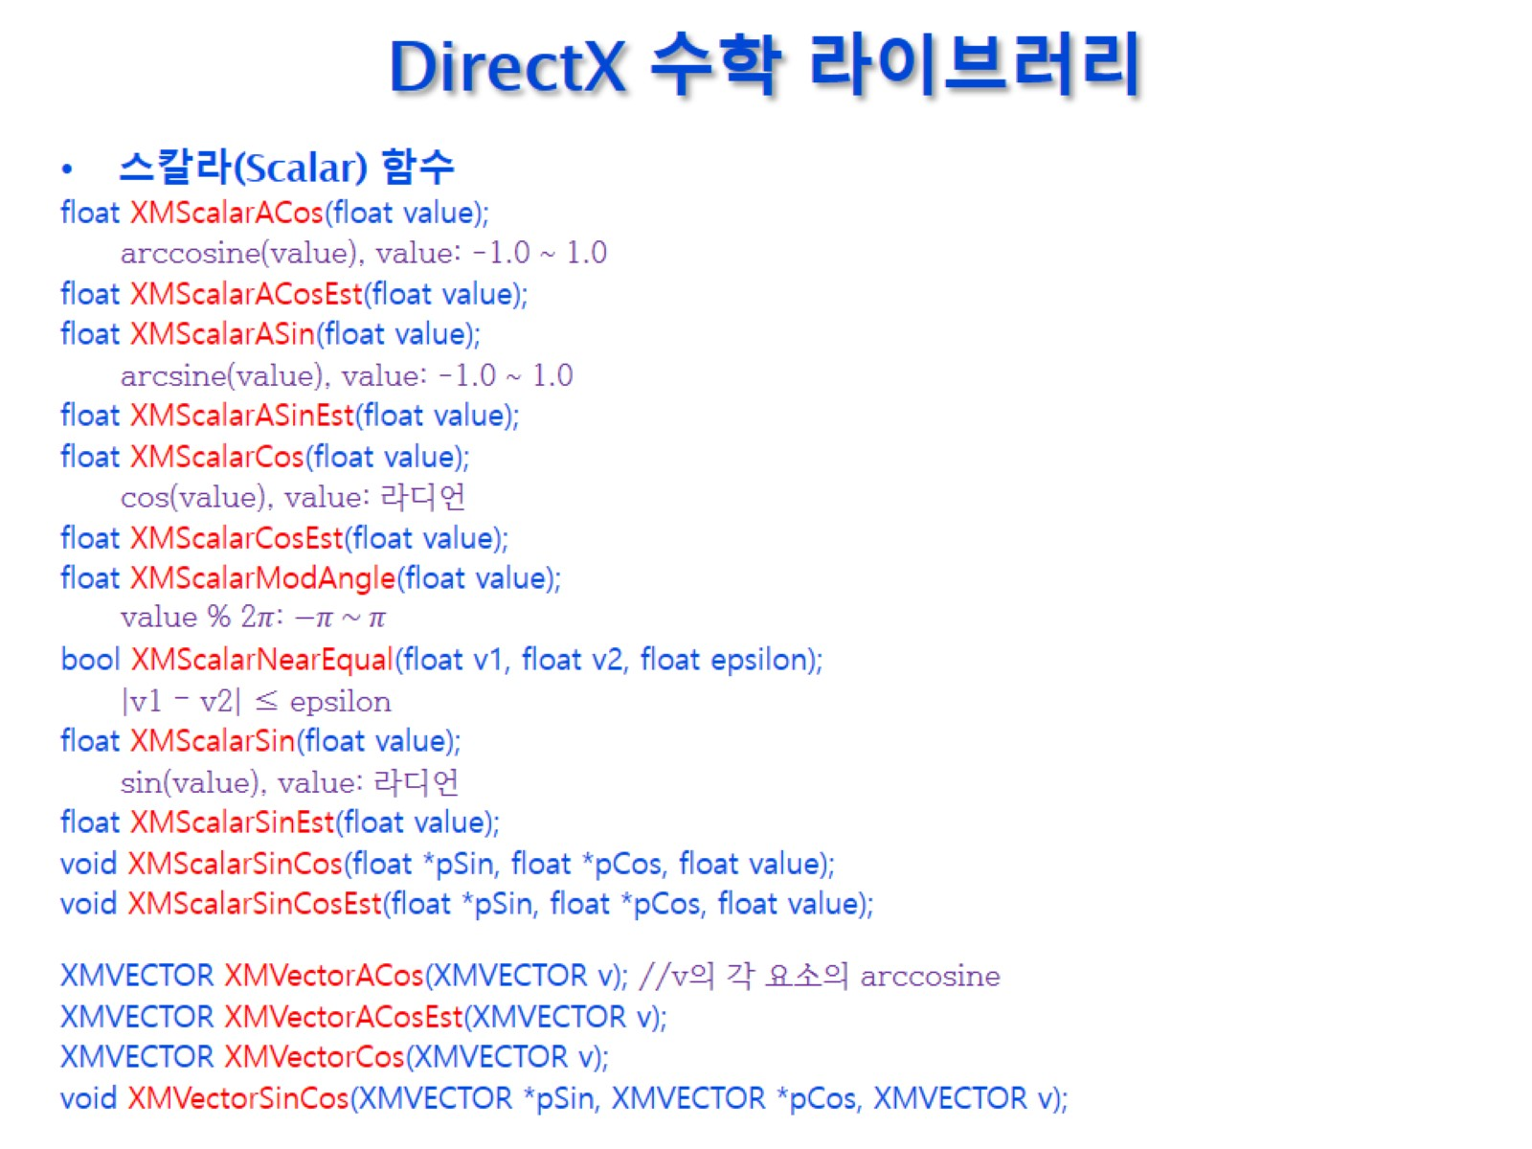
DirectX 수학 라이브러리

Slide 27
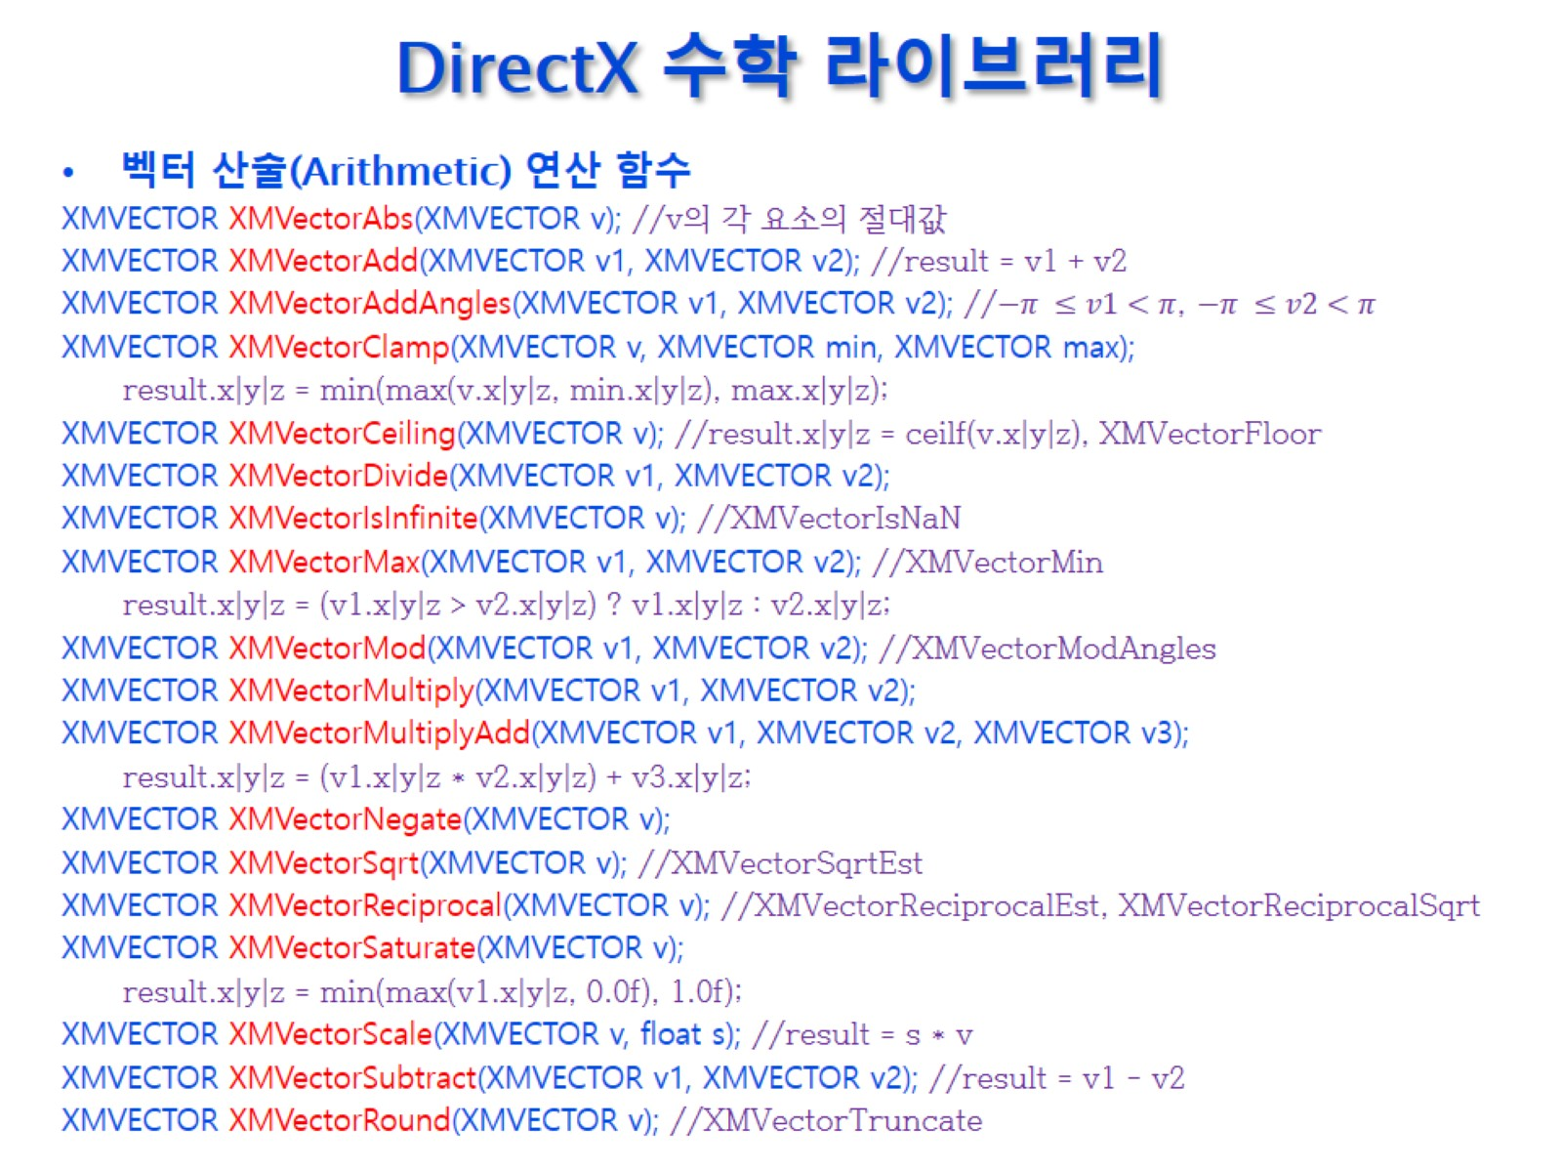
DirectX 수학 라이브러리
사칙 연산은 선택
FLOAT랑 백터는 다르다..

Slide 28
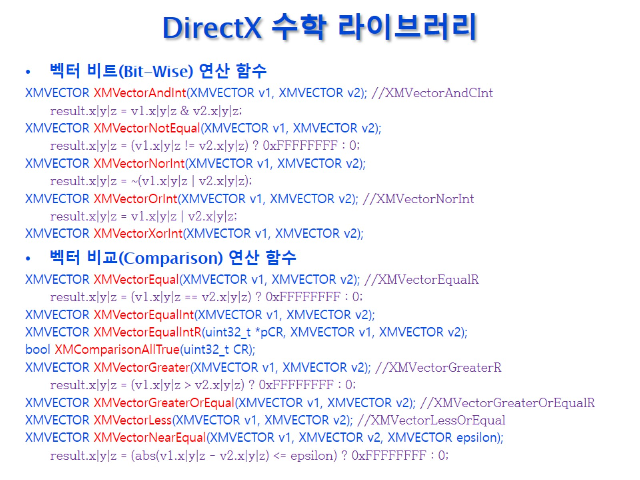
DirectX 수학 라이브러리

Slide 29
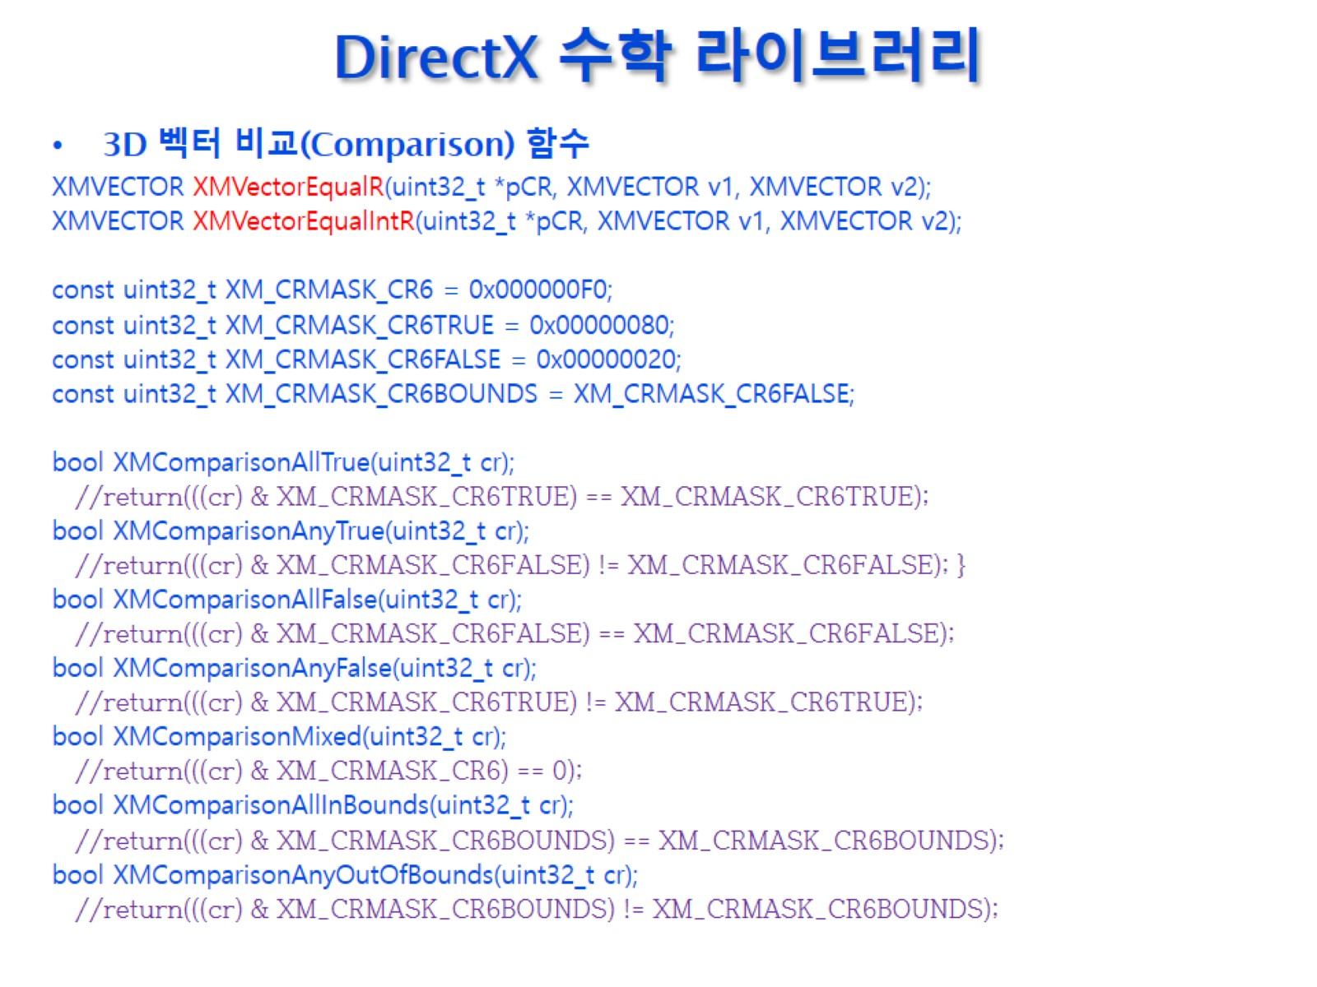
DirectX 수학 라이브러리

Slide 30
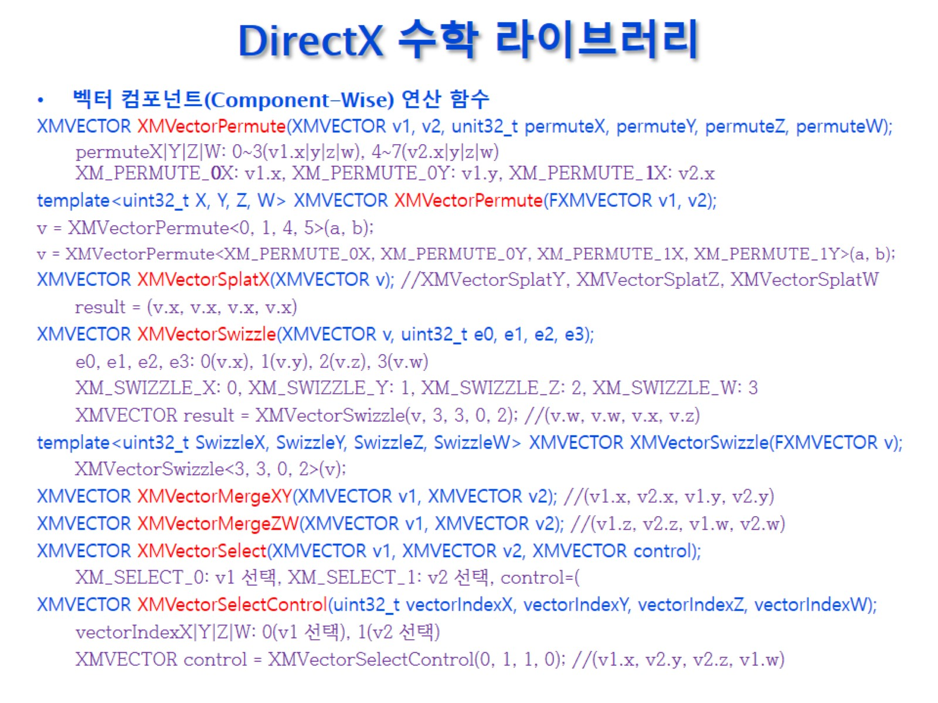
DirectX 수학 라이브러리

Slide 31
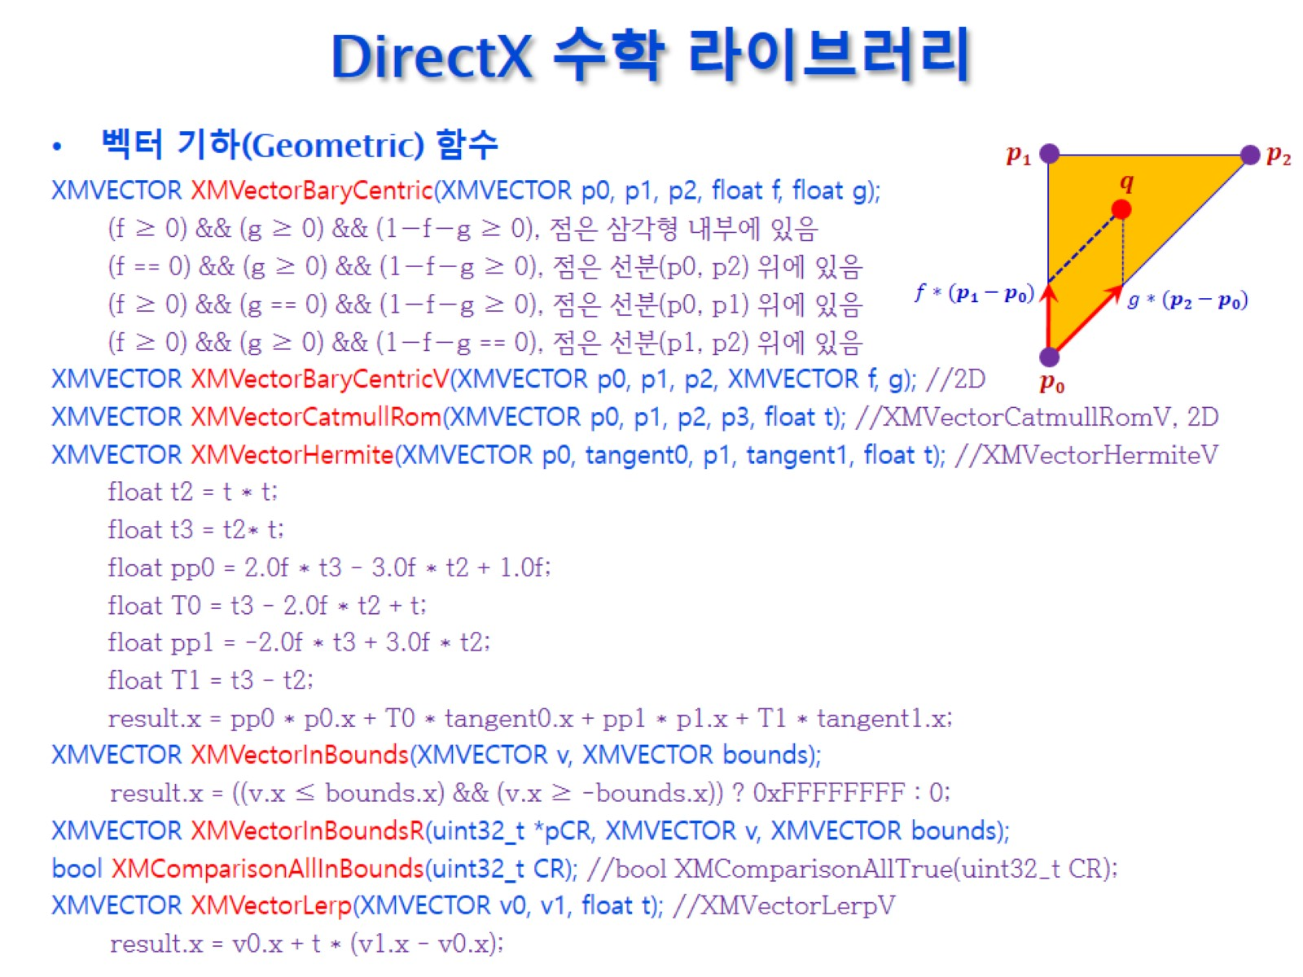
DirectX 수학 라이브러리

Slide 32
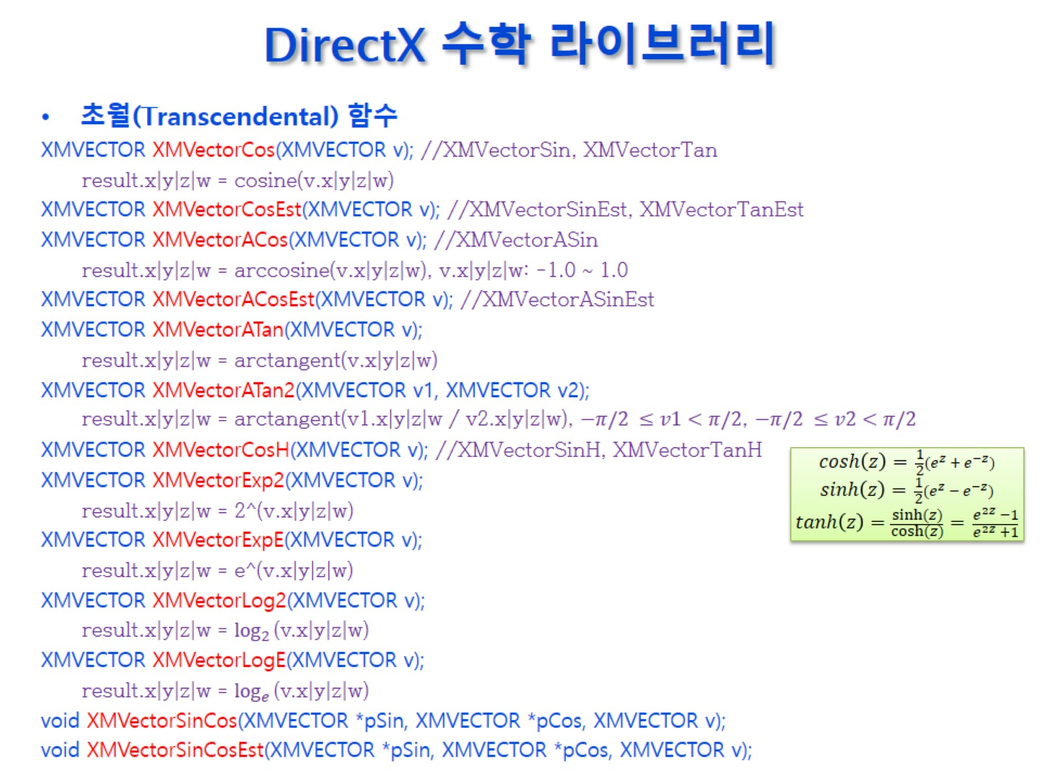
DirectX 수학 라이브러리

Slide 33
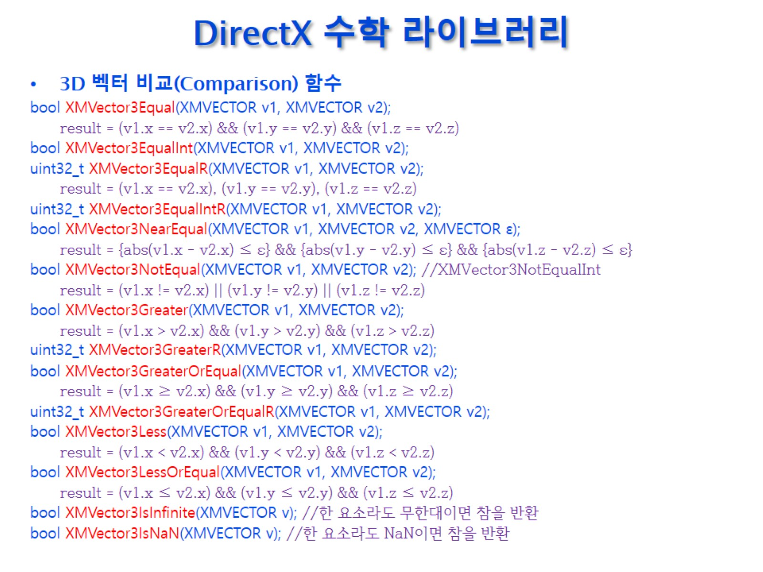
DirectX 수학 라이브러리

Slide 34
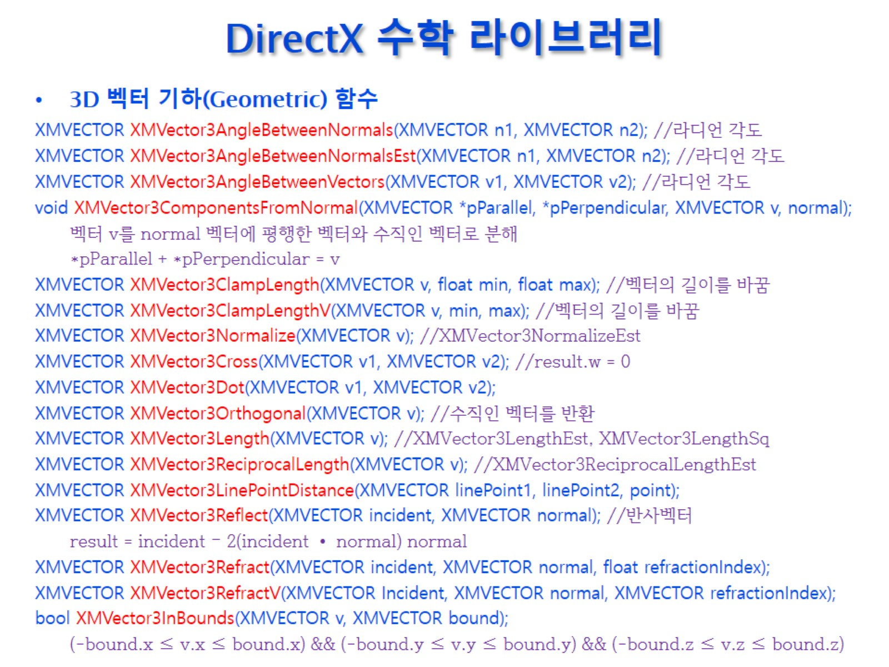
DirectX 수학 라이브러리

Slide 35
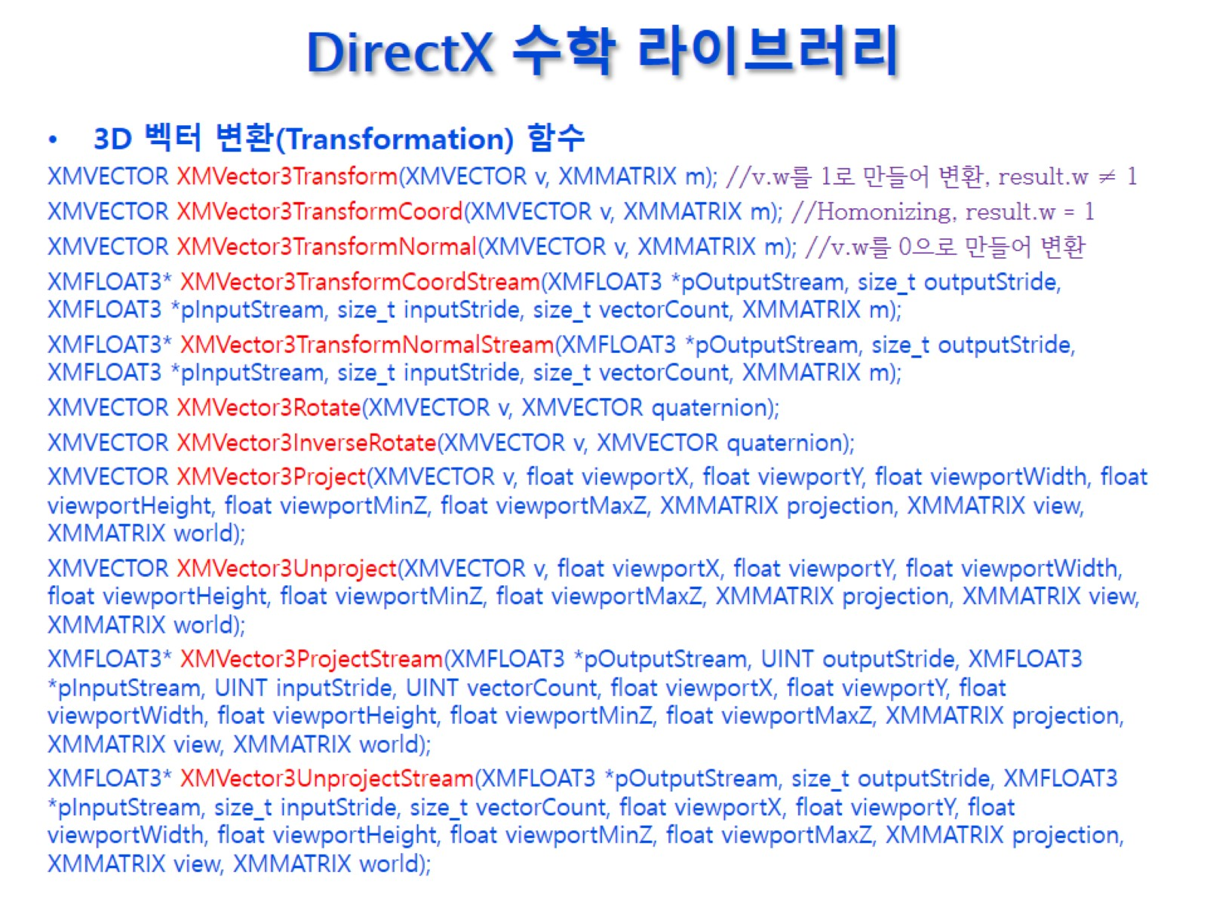
DirectX 수학 라이브러리

Slide 36
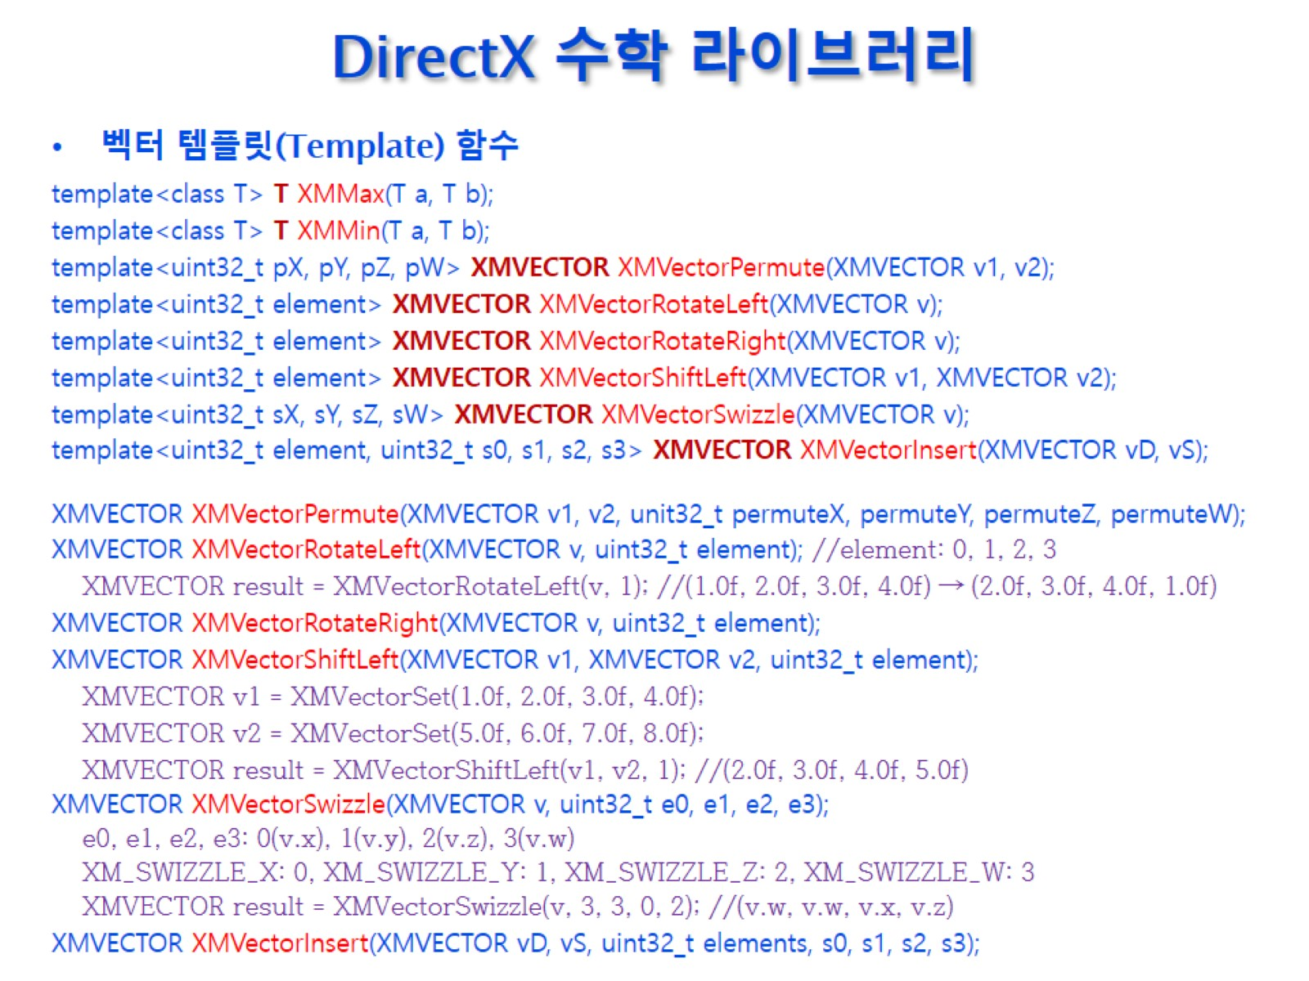
DirectX 수학 라이브러리

Slide 37
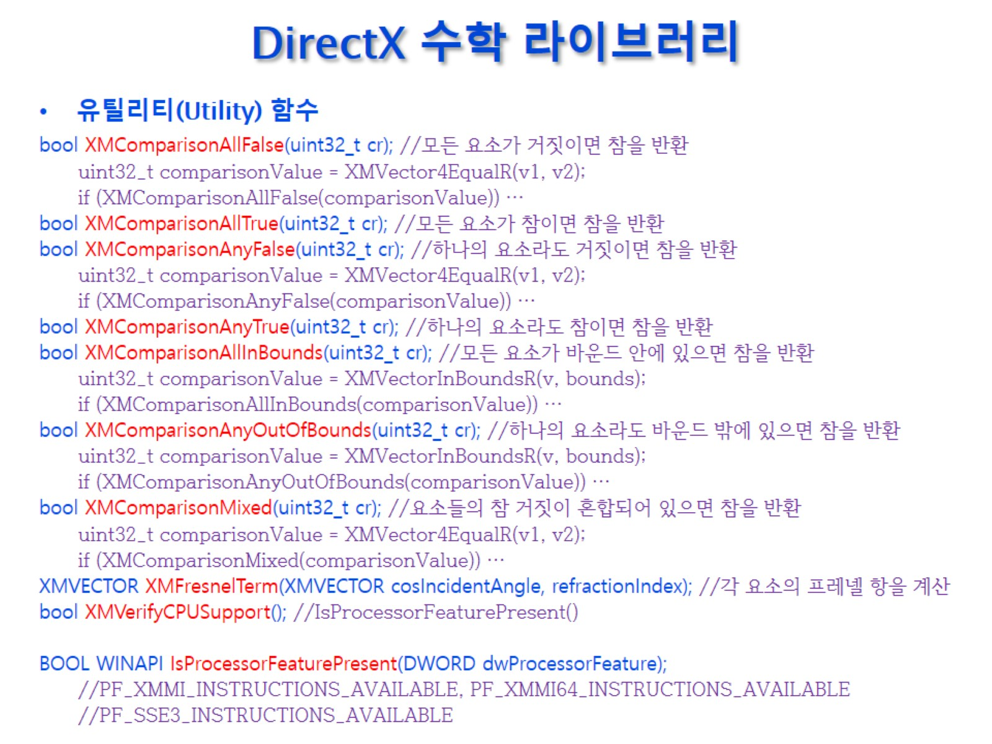
DirectX 수학 라이브러리

Slide 38
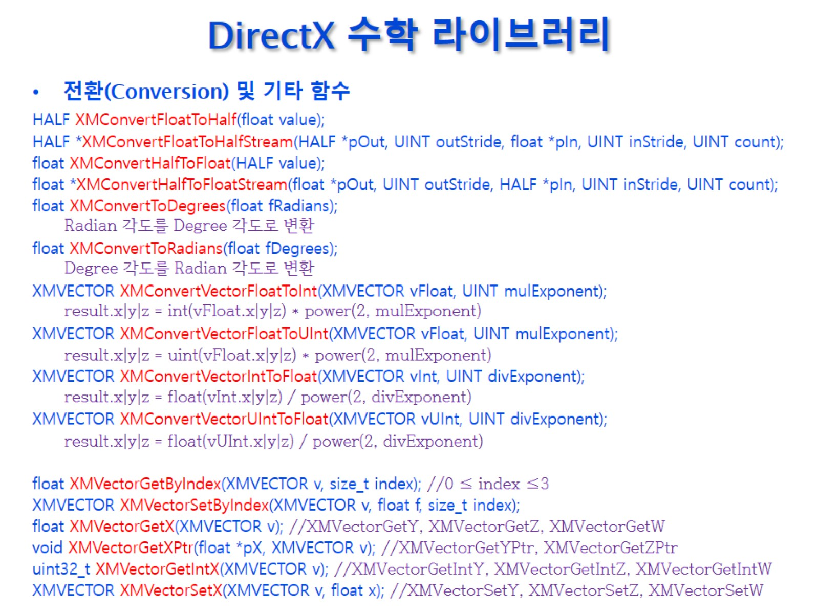
DirectX 수학 라이브러리

Slide 39
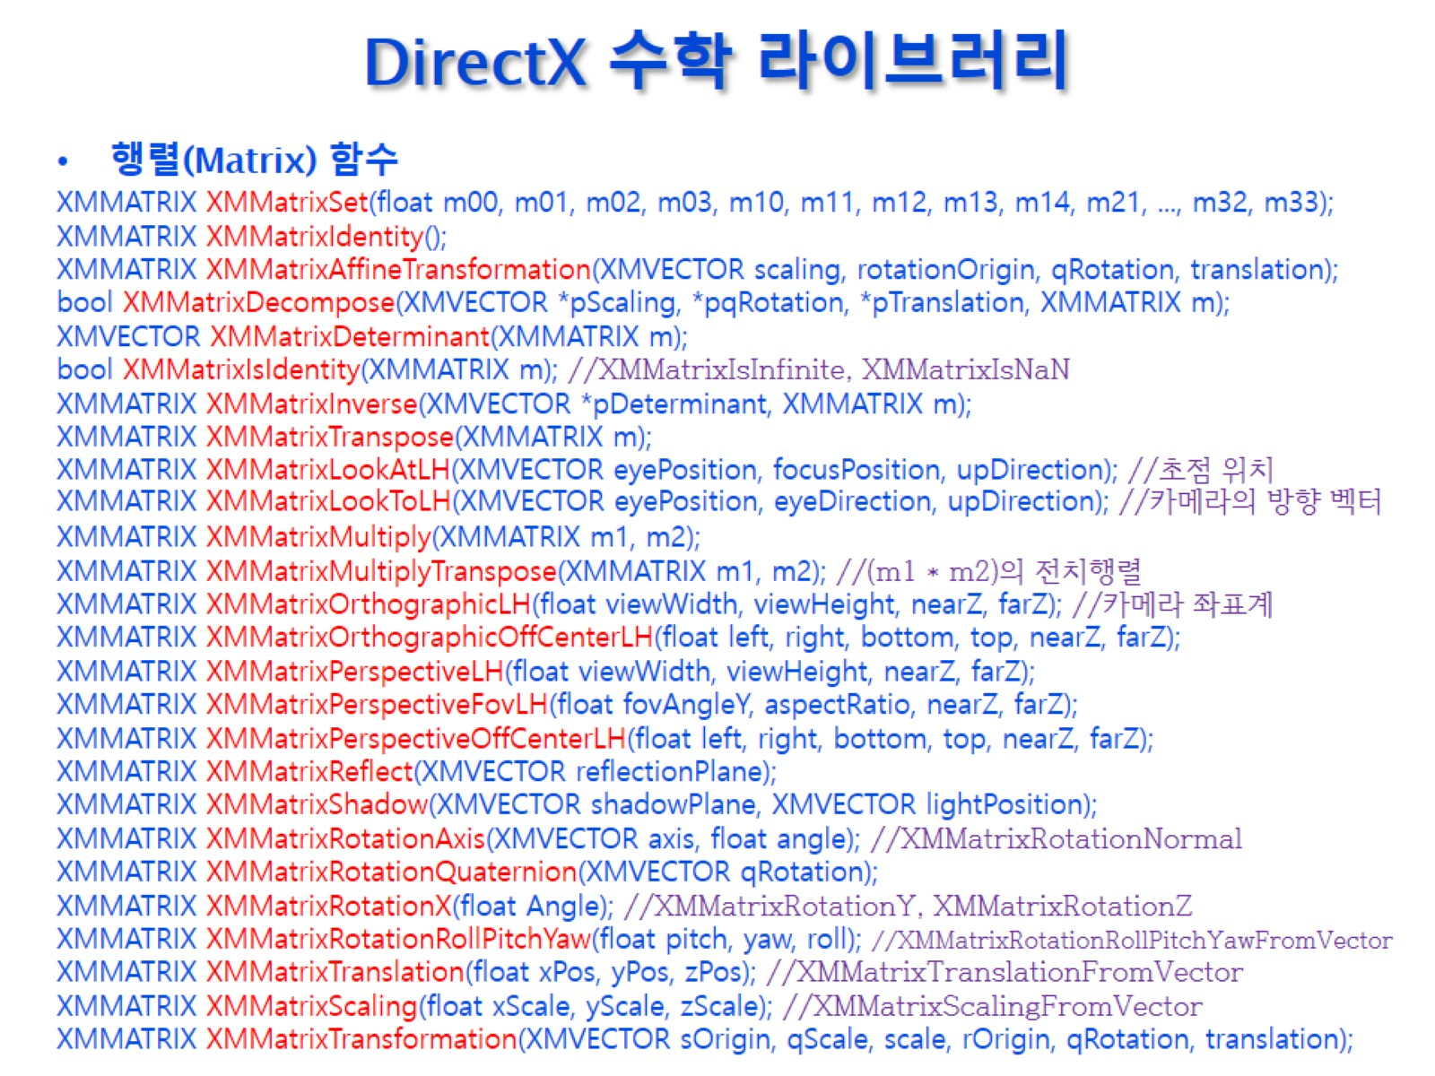
DirectX 수학 라이브러리

Slide 40
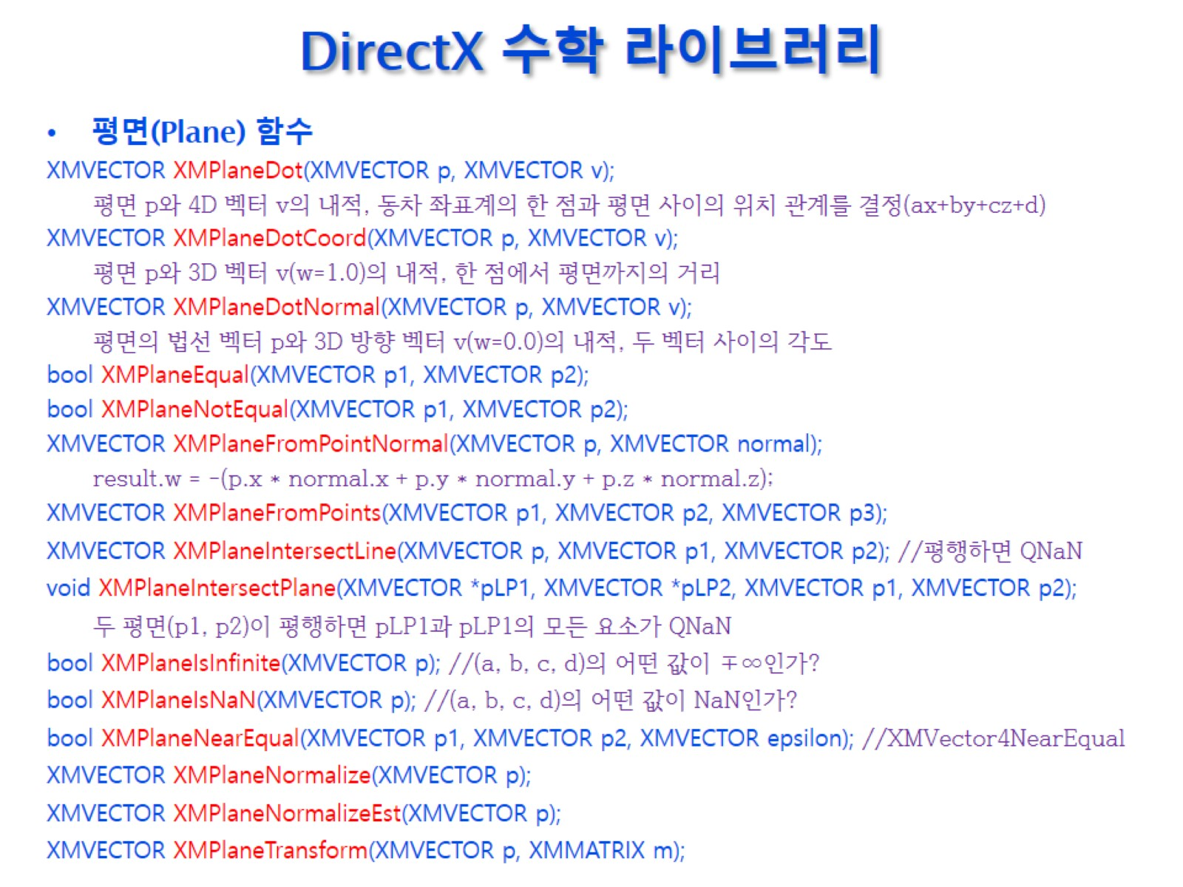
DirectX 수학 라이브러리

Slide 41
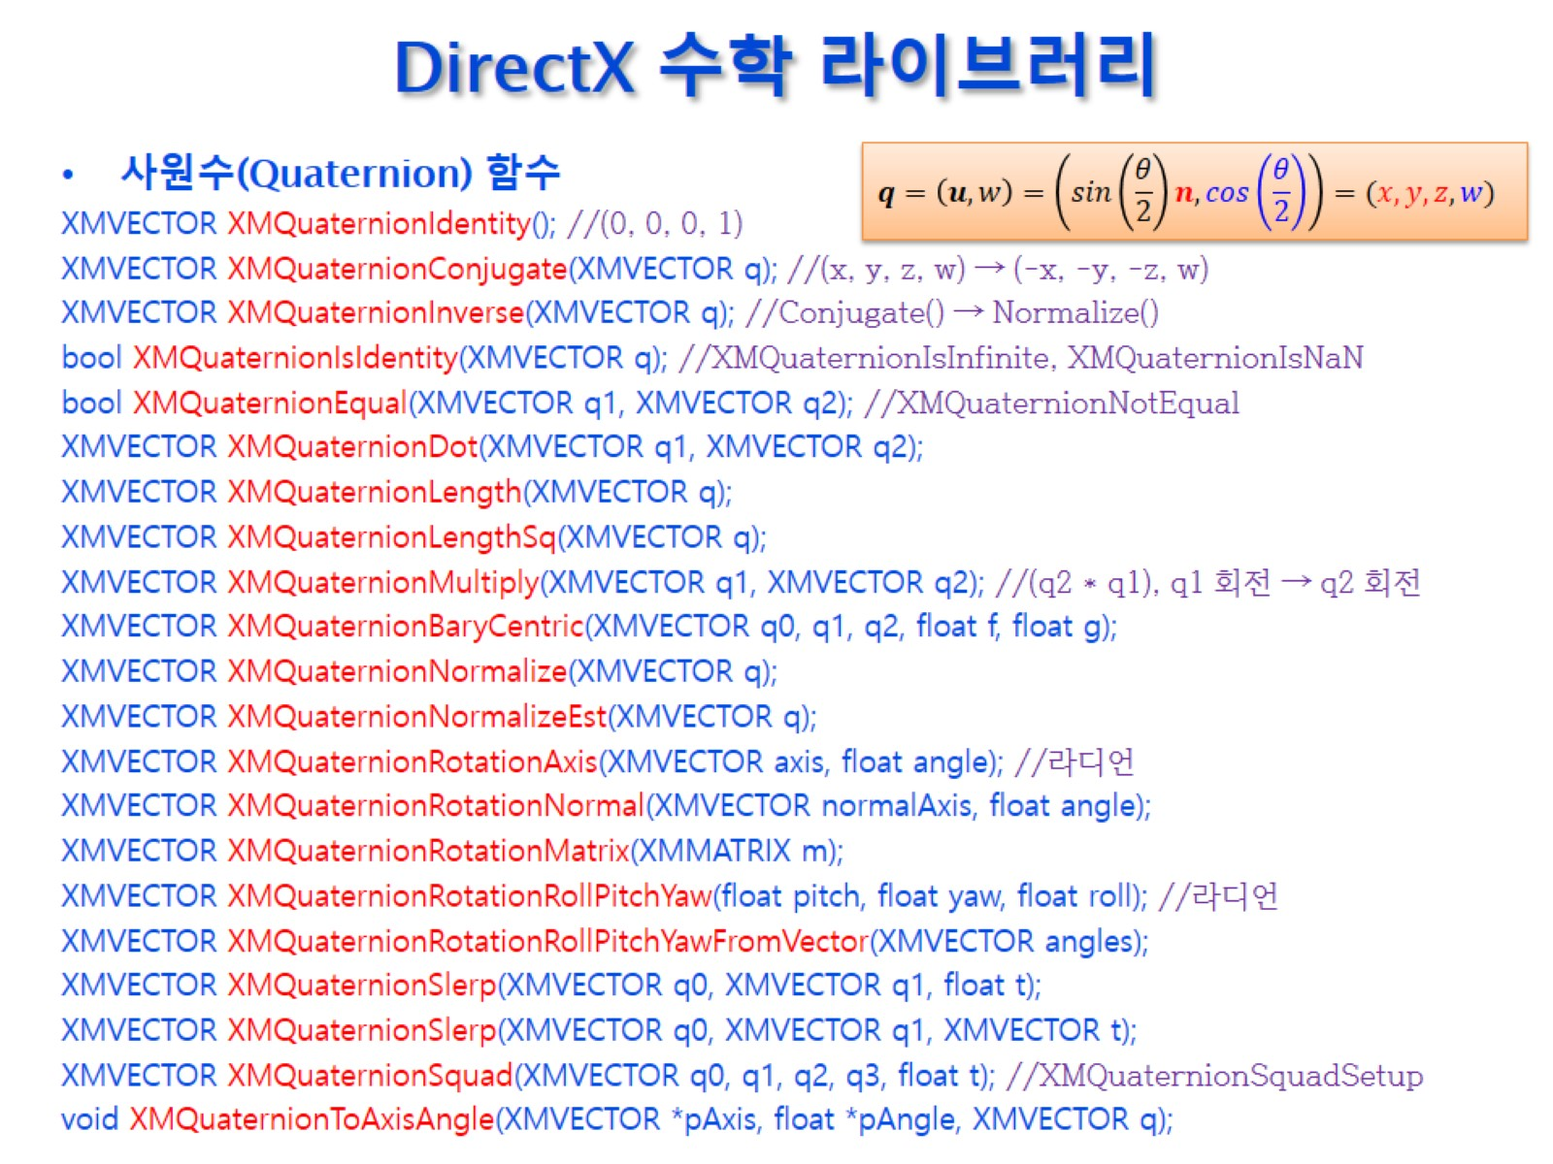
DirectX 수학 라이브러리

Slide 42
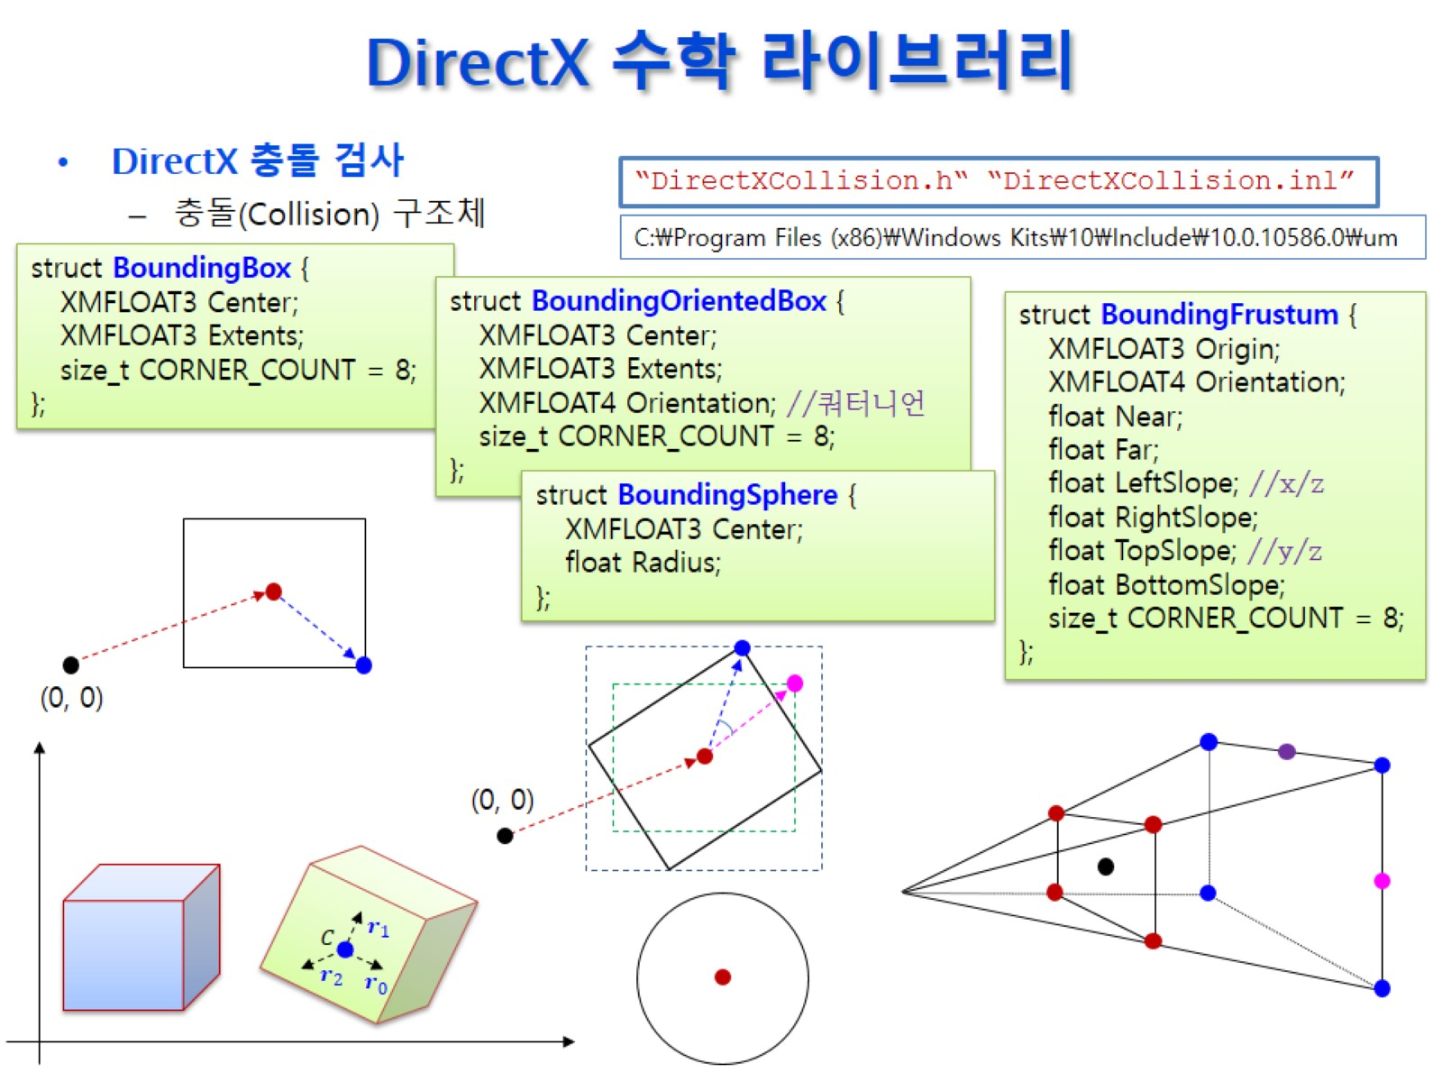
DirectX 수학 라이브러리

Slide 43
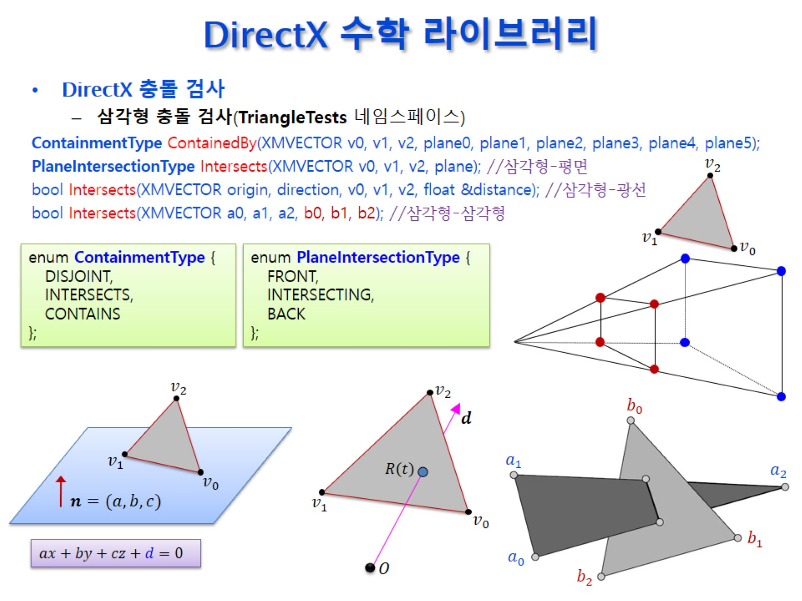
DirectX 수학 라이브러리

Slide 44
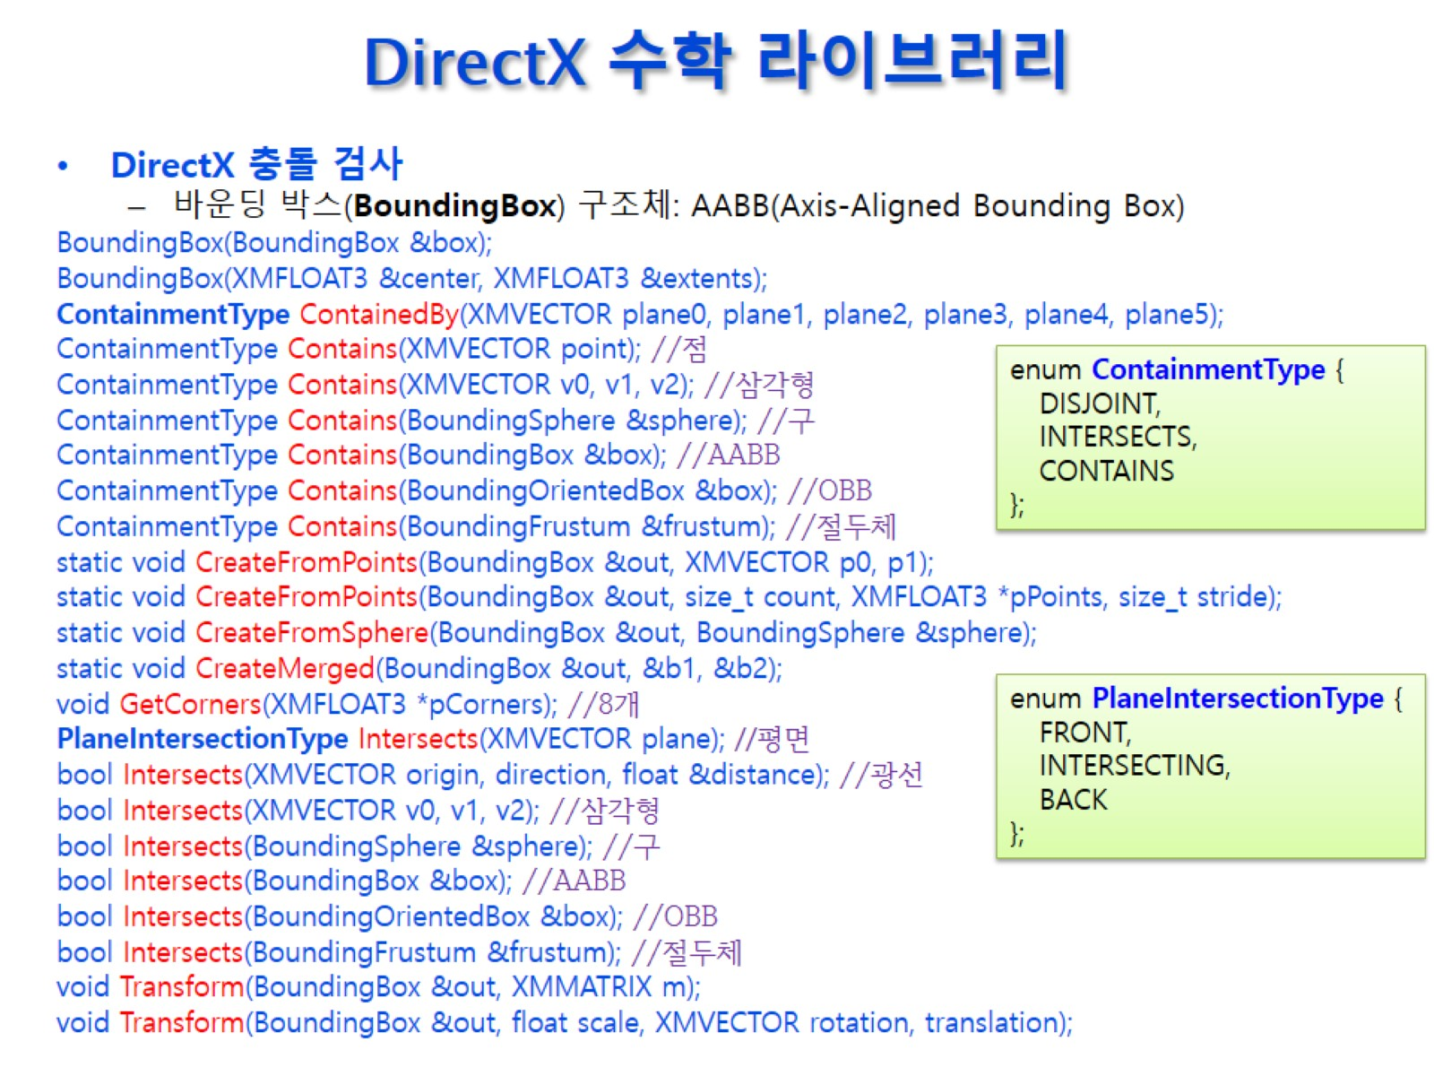
DirectX 수학 라이브러리

Slide 45
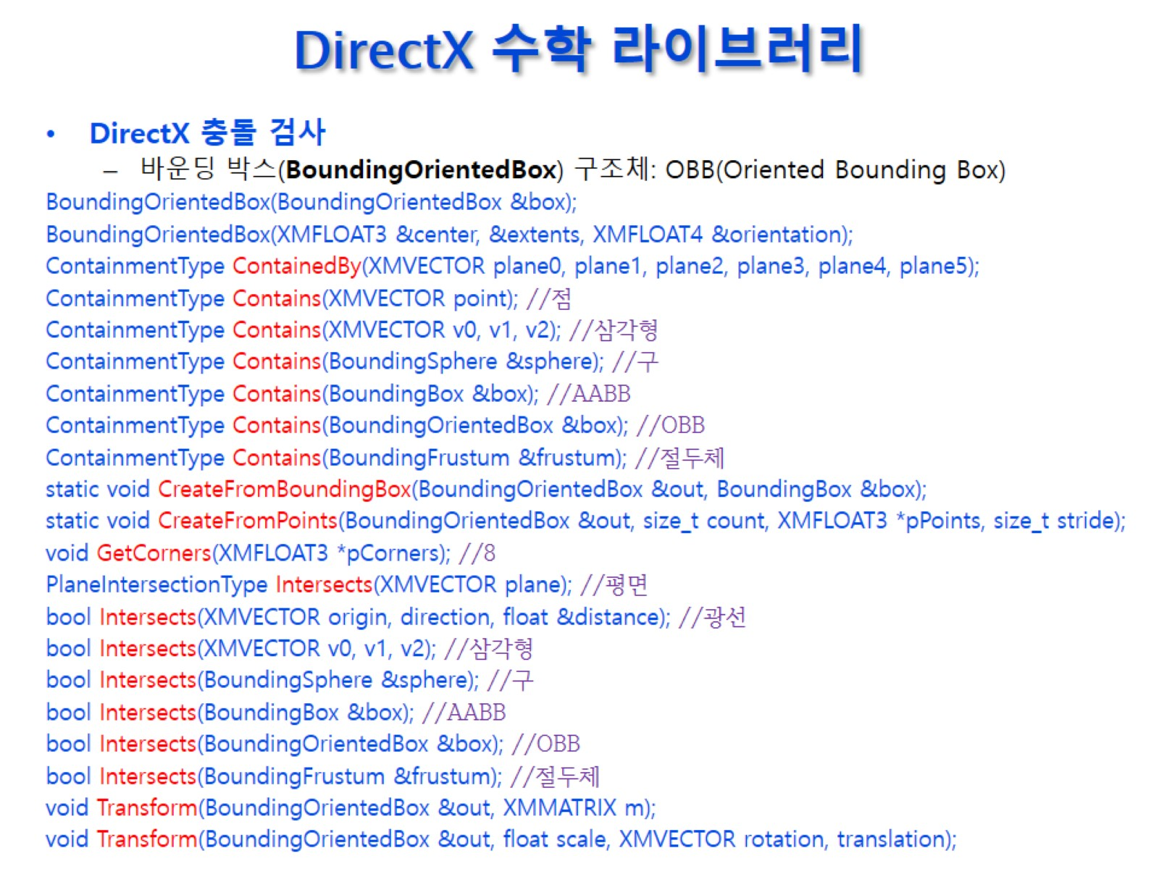
DirectX 수학 라이브러리

Slide 46
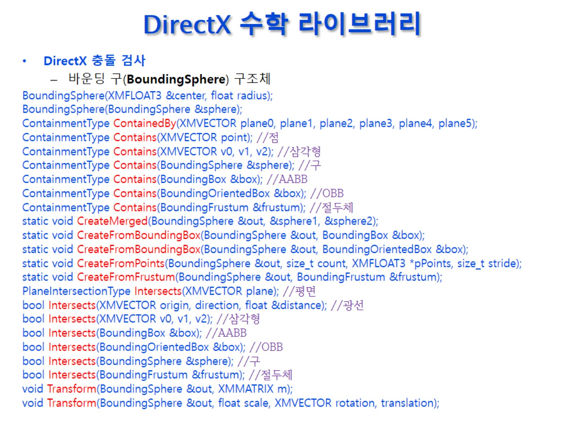
DirectX 수학 라이브러리

Slide 47
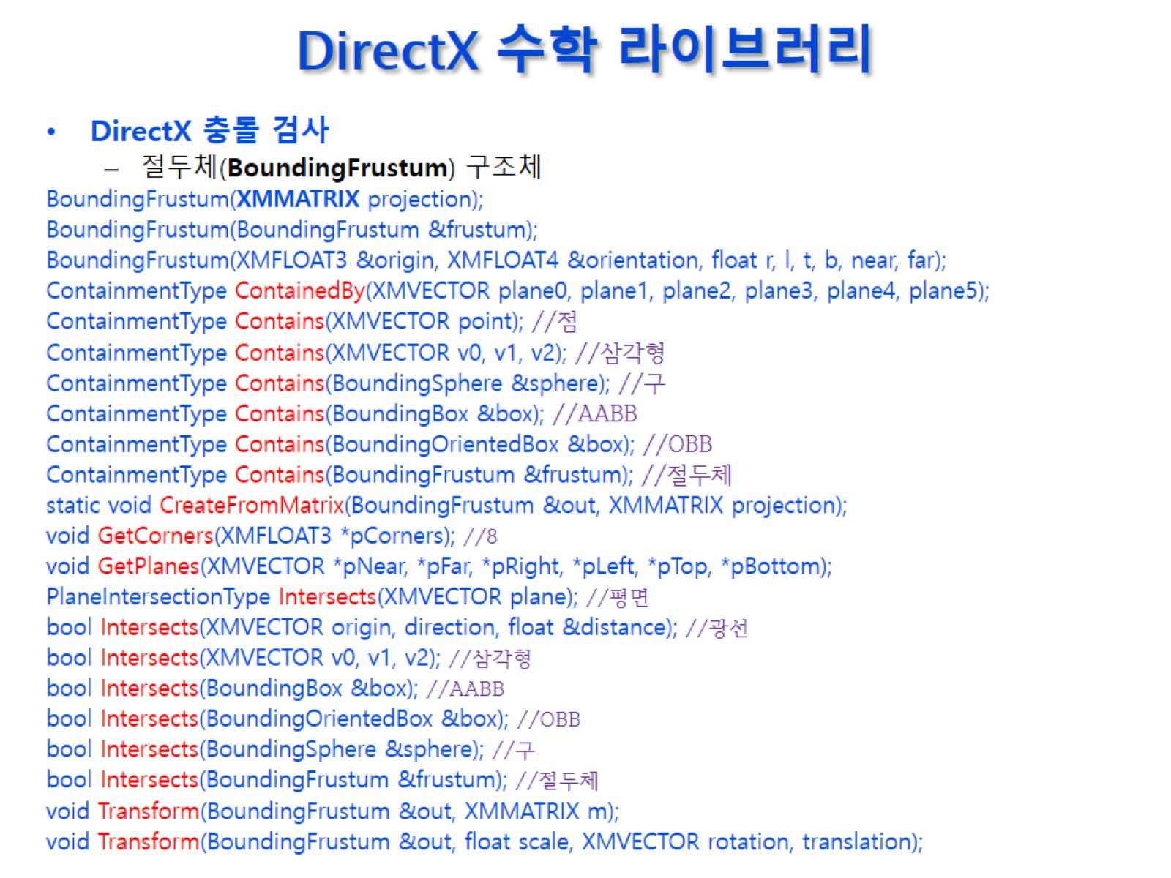
DirectX 수학 라이브러리

Slide 48
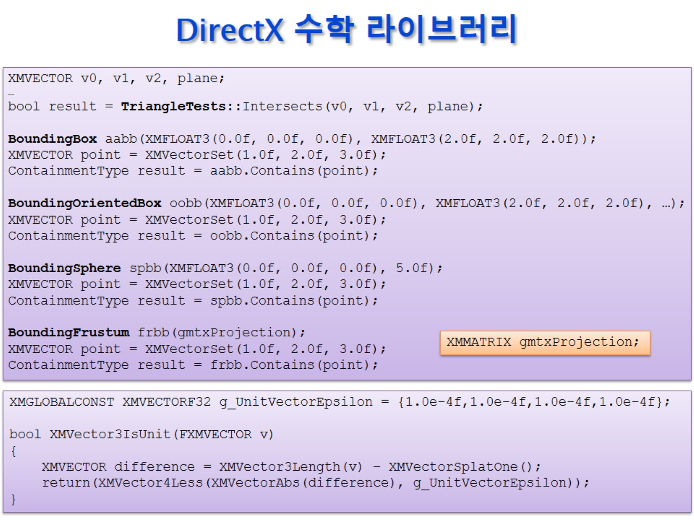
DirectX 수학 라이브러리

Slide 49
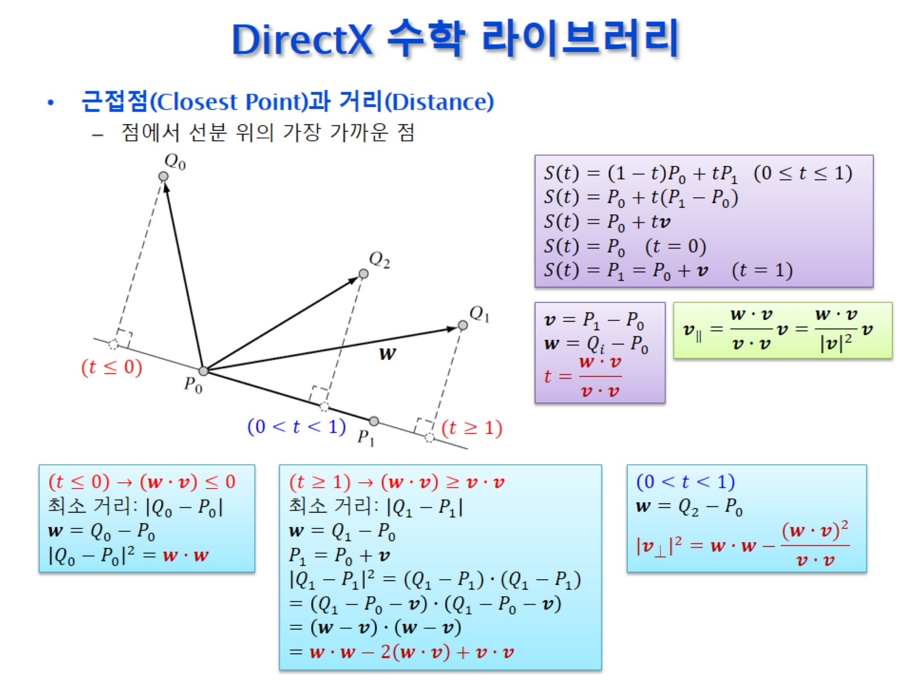
DirectX 수학 라이브러리

Slide 50
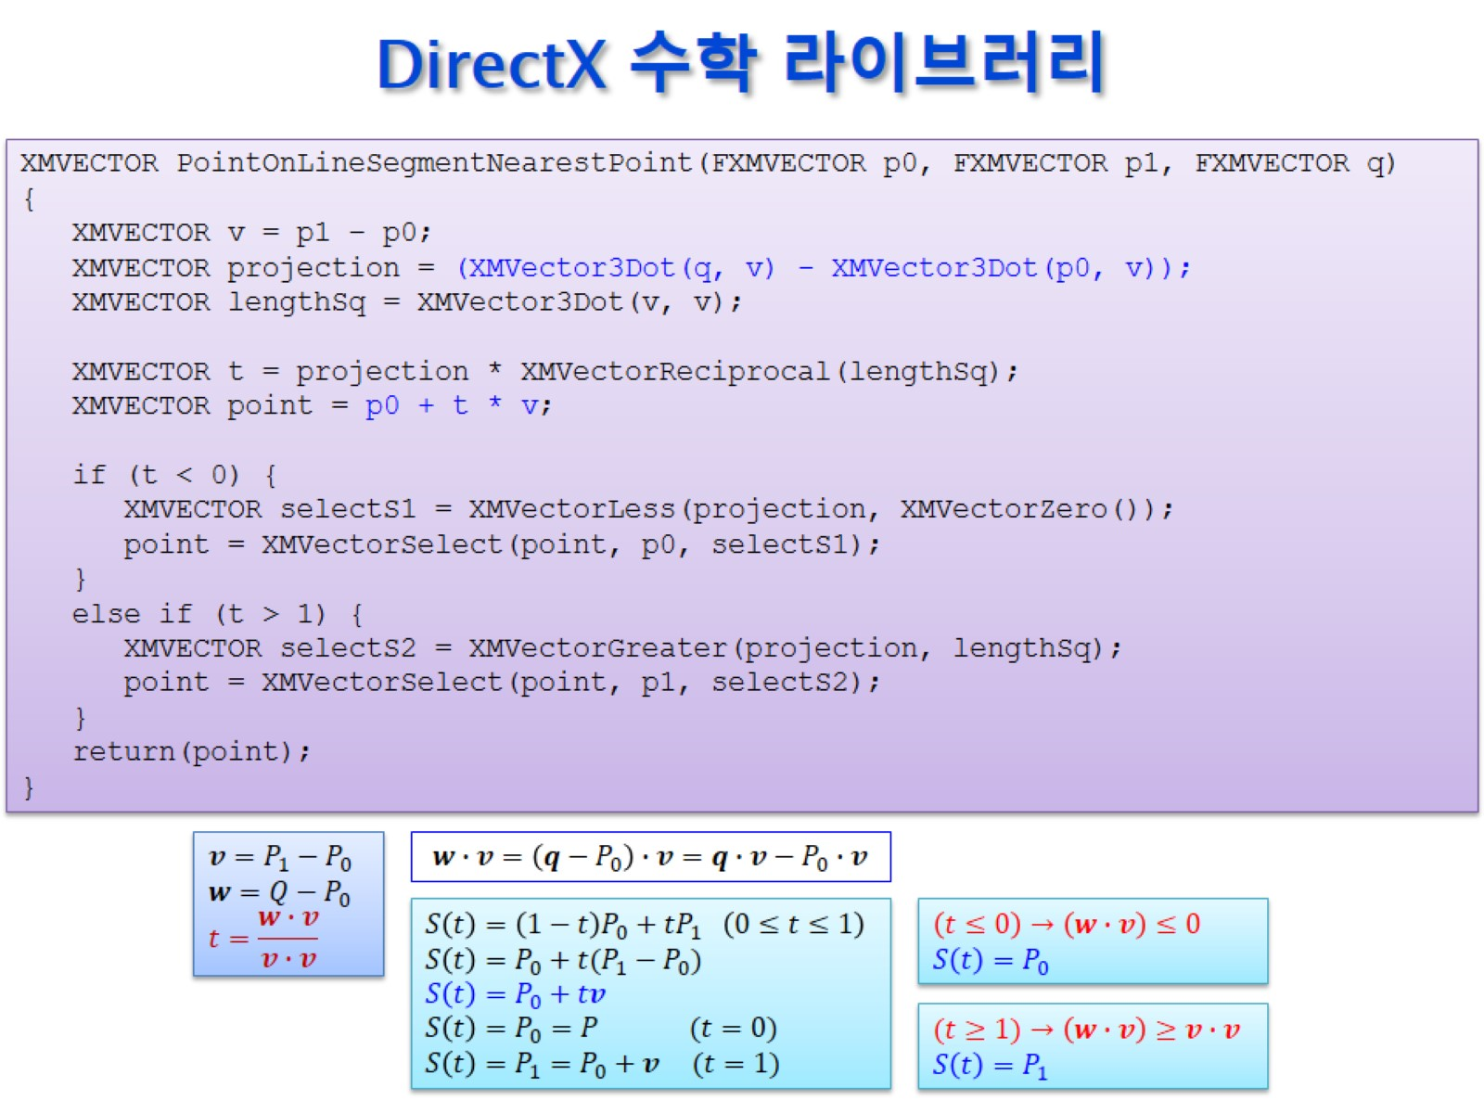
DirectX 수학 라이브러리

Slide 51

DirectX 수학 라이브러리

